Slide 1

公务员参加工伤保险
公共业务操作实务
宜昌市社保征稽局 彭涛
2023年7月

Slide 2
目录
01
与养老保险经办上的区别
CONTENTS
02
参保首月业务流程
03
参保后日常业务流程
04
其他业务模块功能

Slide 3
01
与养老保险经办上的区别

Slide 4
与养老保险经办上的区别
（一）网申系统入口不同
养老保险：指定网址（http://59.175.218.202:8008/uaa/enterpriselogin#/enterpriseLogin）
工伤保险：登录“湖北省政务服务网”（http://zwfw.hubei.gov.cn/）后点击指定模块进入。
（二）业务办理周期不同：当月办理当月业务
养老保险：2023年7月办理职工甲某新增业务，甲某的缴费明细业务纳入在2023年8月费款期的单位应缴明细单。
工伤保险：2023年7月办理职工乙某参保业务，乙某的缴费金额纳入在2023年7月单位应缴认定单汇总金额里。
（三）业务时效性不同
养老保险待遇：享受延迟性。
工伤保险待遇：享受具有实时性，发生工伤的时间的不确定性需要业务及时办理。

Slide 5
与养老保险经办上的区别
（四）认定单开具主体不同
养老保险：经办机构每月按时认定。
工伤保险：参保单位每月在网申系统办理“认定单开具”业务。
（五）退费关联度不同
养老保险：办理停保业务时自动产生退费。
工伤保险：需先办理退费业务后再办理暂停业务。
（六）年度缴费基数申报时间不同
养老保险：每年年底12月左右申报下一年度的缴费基数。
工伤保险：每年1月至6月任一时间申报，本年度7月至次年6月的缴费基数。例如：2023年6月1日申报2023年7月至2024年6月的缴费基数。

Slide 6
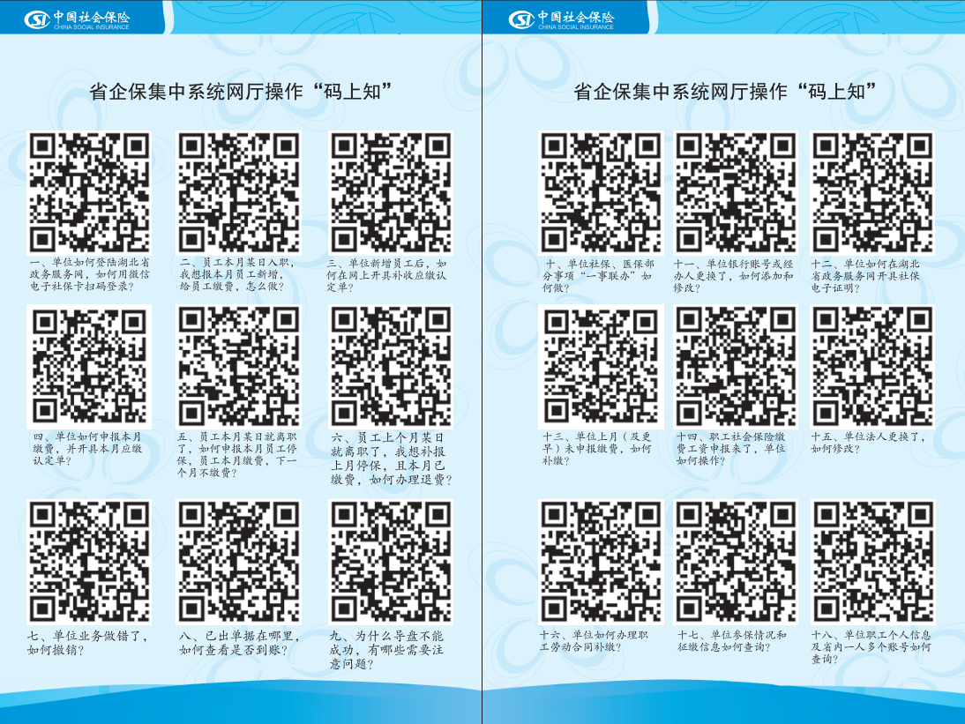
省企保系统网厅操作“码上知”
省集中系统上线以来，针对参保单位反映的网厅业务操作热门问题，将社保网厅高频事项中的增减员、缴费申报、认定单开具、退费补保等业务的操作图示，以二维码形式展出，单位扫码即可获取对应业务办理的详细操作步骤。

Slide 7
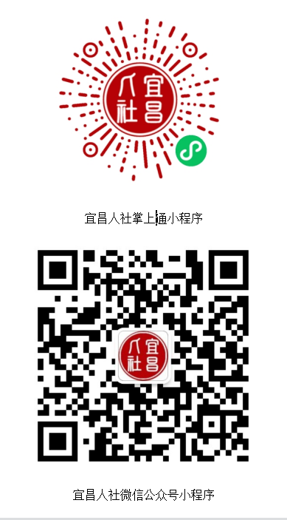

人社“掌上通”小程序

Slide 8
02
参保首月业务流程

Slide 9

社保机构
服务网点
身份验证，信息获取
预约/排号
单位最大做账期号维护
机关事业单位人员信息查询
单位职工参保登记/续保
单位参保登记
业务统一受理
选择受理业务服务事项
读取身份证及社保卡
1
2
3
4
基础
工作
单位社会保险补缴申报
服务事项标准化
业务材料规范化
业务流程梳理
业务条线梳理
5
业务资料影像化
技术
支撑
电子档案
电子签名
电子签章
流程引擎
单位社会保险缴费申报
6
拍照、签字确认
表单电子化
电子签名
社保电子档案袋
“少填表”
9
8
7
结果反馈
查询到账情况
社会保险费应缴认定单及退费单据开具
业务办理
满意度评价
税务网厅缴费
“少盖章”
“无纸化”

Slide 10
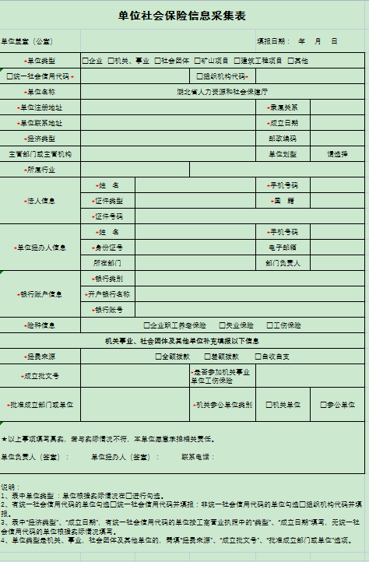
第一步：单位参保登记
填表常见问题：
经济类型：本字段未关联其他内容，本批次机关（参公）单位可选“其他”。
所属行业：本字段关联单位缴费费率。行业分类按照人社部发〔2015〕年71号文分类，本次机关（参公）人员按照，鄂人社规〔2022〕年5号文规定的：机关缴费费率按照一类行业基准费率确定。单位可在一类行业范围内选择。

Slide 11
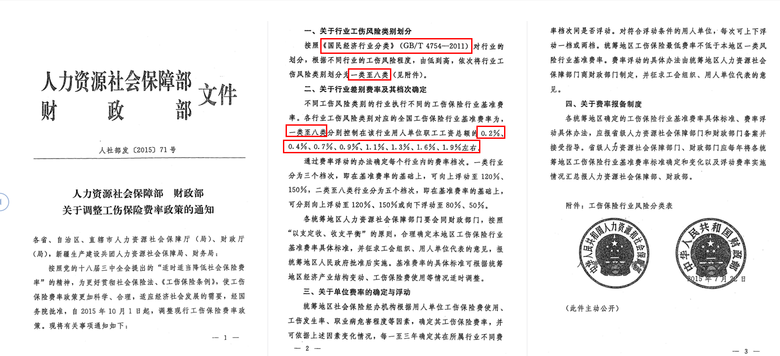
第一步：单位参保登记

Slide 12
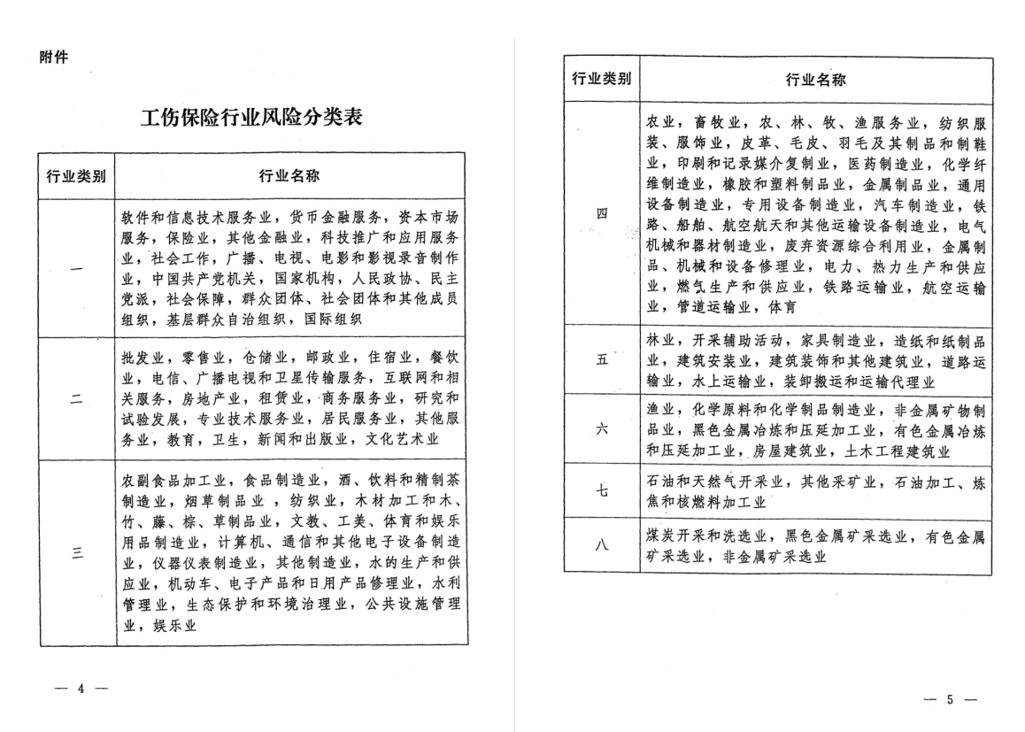
第一步：单位参保登记

Slide 13
第一步：单位参保登记
应用场景：为参加工伤保险的机关事业单位办理单位社会保险基本信息和参保信息的登记业务，对未在企保系统办理过单位参保登记的机关事业单位，可选择在机关事业单位养老保险关系所在地申请办理单位参保登记。
办理途径：窗口办理
窗口办理操作步骤：
1.办理模块：〔单位社会保险登记〕——〔机关事业单位参保登记〕
2.申报材料：单位社会保险信息采集表、经办人身份证、统一信用代码证书或事业单位法人证书（二选一）
3.审核级次：一级审核[ 注：审核级次各地已配置，以当地为准。]
办理要点：
1.办理此业务时，带*号的信息项为必录项，同步读取机关保的单位信息。
2.单位银行账户信息必须填写单位对公银行账户，单位经办人信息关联单位网厅电子社保卡登录。省直机关事业单位经办人员单独申领移动证书。
3.对单位类型为机关事业单位，“是否参加机关事业单位工伤保险”为必录项。

Slide 14
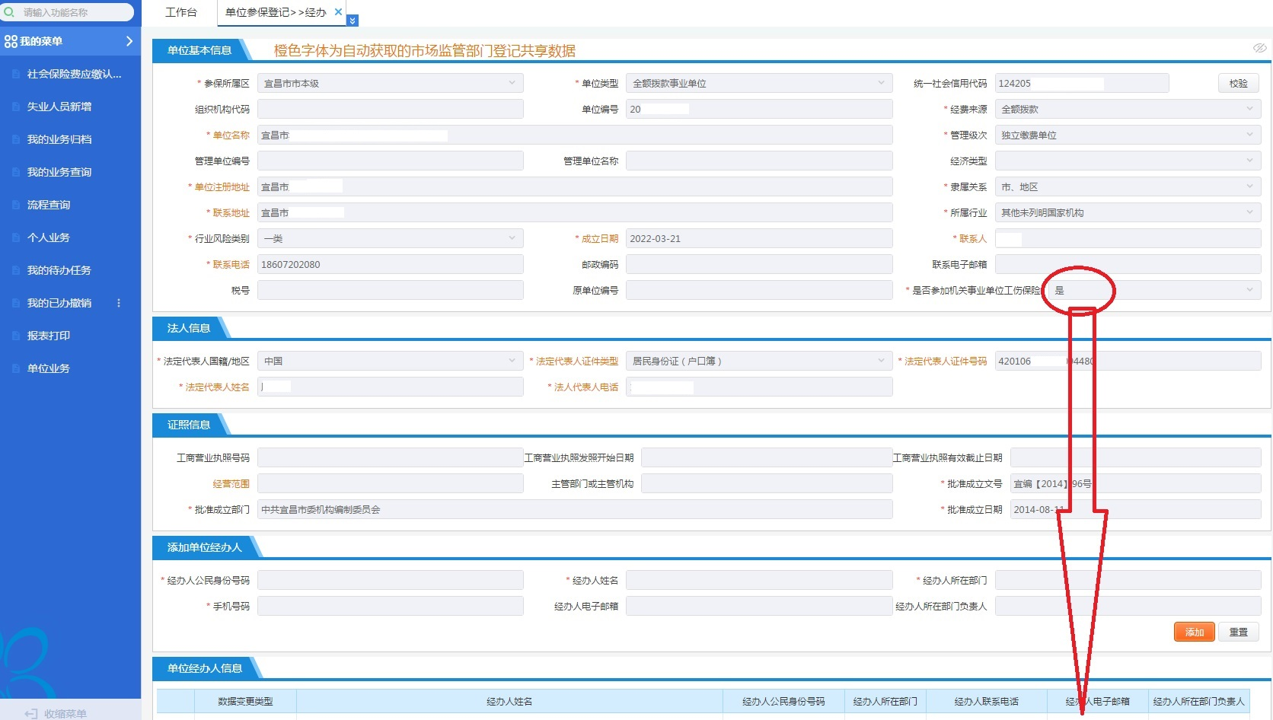
第一步：单位参保登记

Slide 15
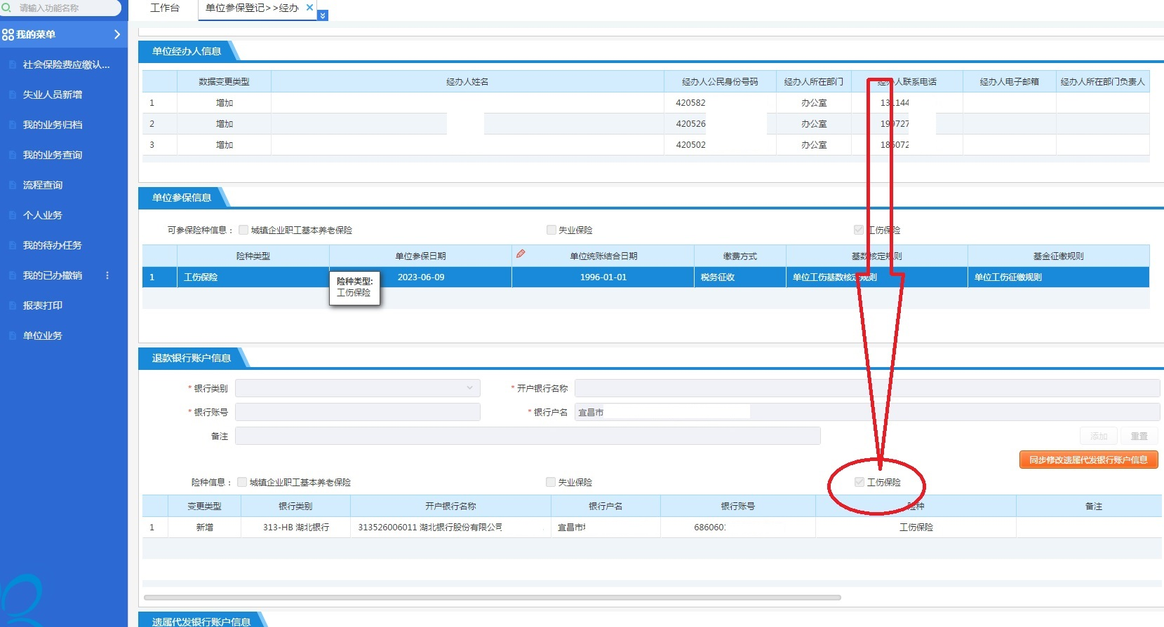
第一步：单位参保登记

Slide 16
第二步：单位最大做账期号维护
最大做账期号：有认定记录的最大月份，在查询功能中常见字段，单位的认定单开具不能早于单位的最大做账期号。
本次为符合政策要求（鄂人社规〔2022〕5号文），从2023年1月开始参保，且便于单位办理业务，未办理过工伤保险参保登记的单位统一修改最大做账期号为“2022年12月”。

Slide 17
第二步：单位最大做账期号维护
应用场景：为参保单位向前或向后修改最大做账期号。
办理途径：窗口办理
窗口办理操作步骤：
1.办理模块：〔单位最大做账期号维护〕
2.申报材料：单位最大做账期号变更情况说明或批复件
3.审核级次：一级审核
办理要点：
1.办理此业务时，可向前或向后修改单位最大做账期号，向前修改不能早于单位已申报费款所属期，且针对新参保的机关事业单位；向后修改不能晚于当前年月。
2.新参保的机关事业单位工伤保险最大做账期号修改不能早于202212。
Notes:
湖北省政务服务社会保险网上办事大厅系统主要分8个业务模块和1个查询模块：
1.社会保险登记：该模块可办理单位社会保险登记、工程建设项目参保登记、职工参保登记、参保单位注销等业务；
2.社会保险参保信息维护：该模块可办理个人基本信息变更、单位（项目）基本信息变更、养老待遇发放账户变更等业务；

Slide 18
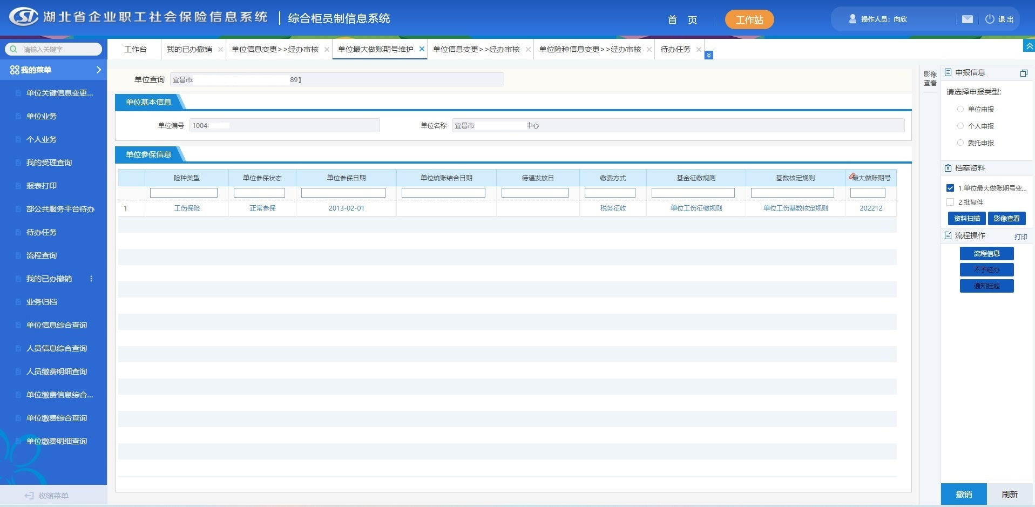
第二步：单位最大做账期号维护

Slide 19
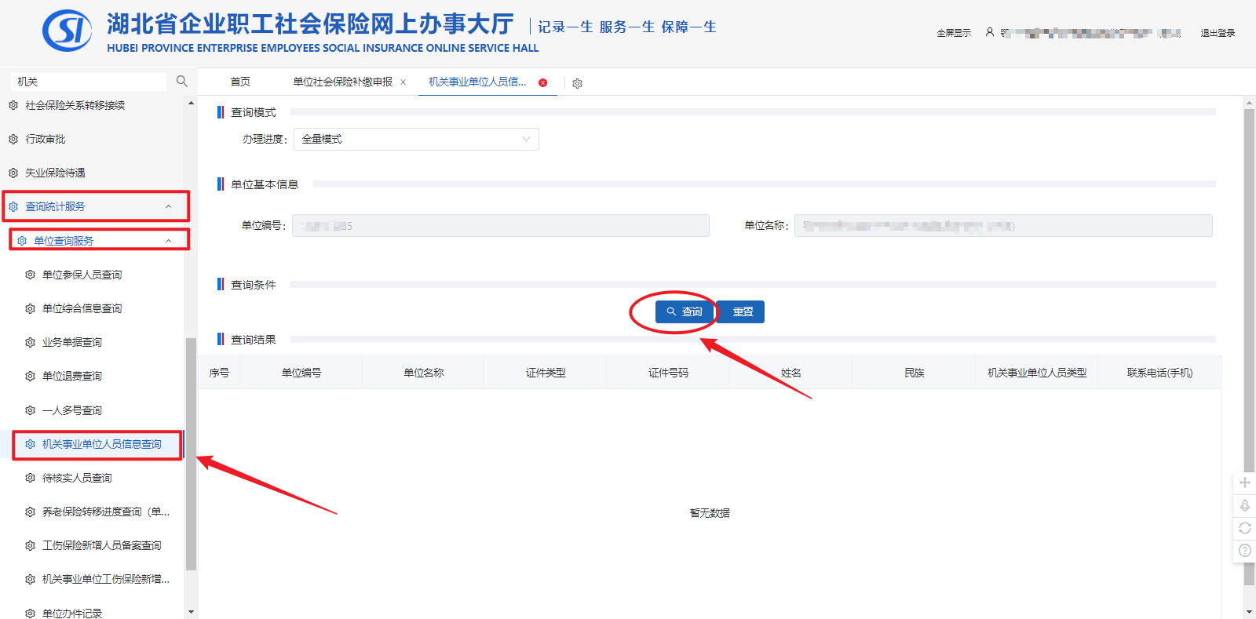
第三步：机关事业单位人员信息查询
业务场景：查询导出单位参加机关事业单位养老保险人员信息。
操作步骤：〔查询统计服务〕→〔单位查询服务〕→〔机关事业单位人员信息查询〕→选择“全量模式”→点击查询→点击导出→对导出的人员信息进行核对、录入“本次申报参工时间”“月缴费工资”“参保险种（本次参保仅勾选工伤保险）”→保存表样
全量模式：查询导出单位2023年1月1日前正常参加机关事业单位养老保险的人员信息。
增量模式：查询导出数据为输入时间至今新增参加机关事业单位养老保险的人员信息。

Slide 20
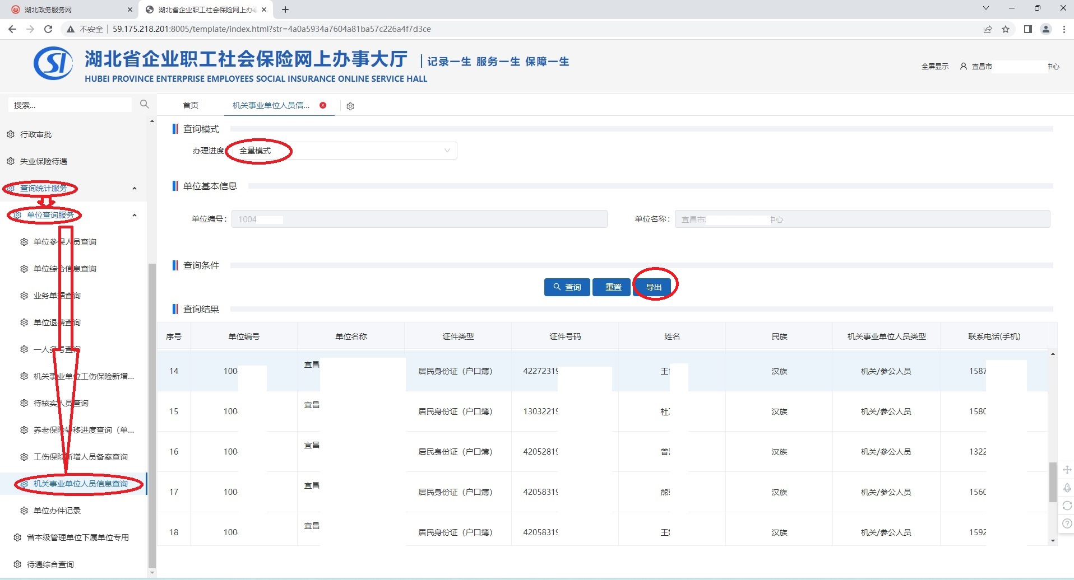
第三步：机关事业单位人员信息查询

Slide 21
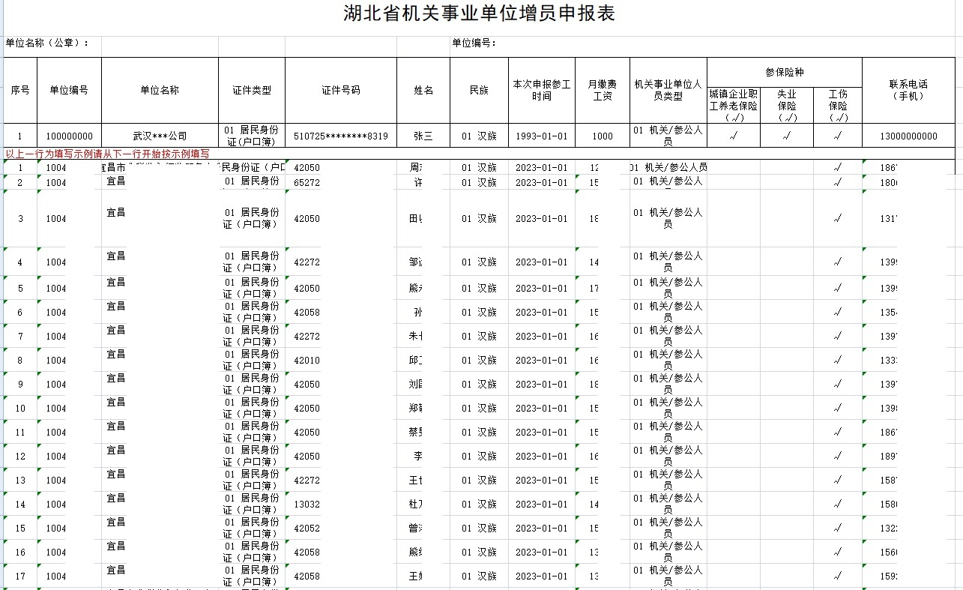
第三步：机关事业单位人员信息查询

Slide 22
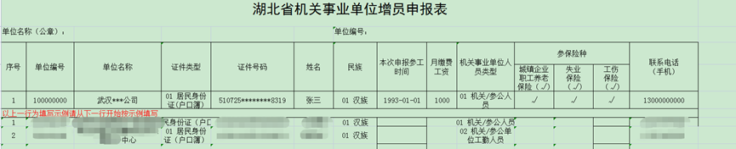
第三步：机关事业单位人员信息查询
注意事项：此表样请勿更改。导入系统办理〔单位职工参保登记/续保〕业务时，“以上一行为填写示例请从下一行开始按示例填写”此提示及以上内容请勿删除。
填表常见问题：月缴费工资，以行政部门政策为准。

Slide 23
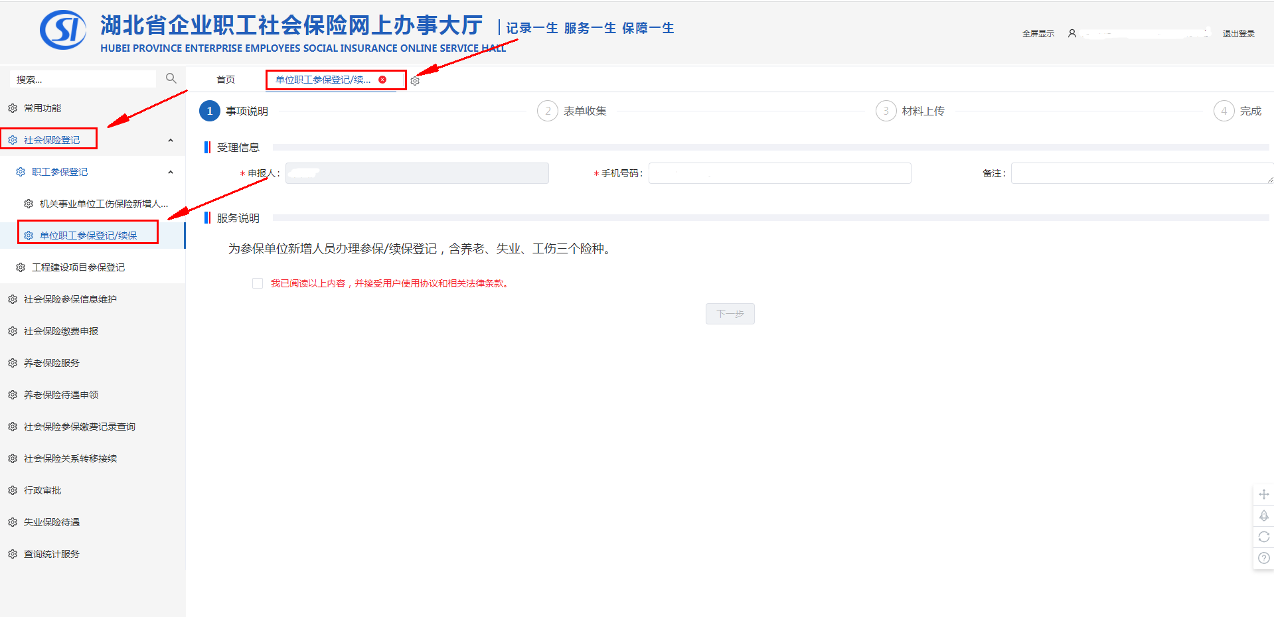
第四步：单位职工参保登记/续保
业务场景：为参保单位新增人员办理参保/续保登记，本次仅办理单位工伤保险参保。
操作步骤：〔社会保险登记〕→〔职工参保登记〕→〔单位职工参保登记/续保〕→勾选我已阅读→下一步→选择批量模式，导入相关人员信息→添加校验→下一步→上传附件材料（经办人本人身份证）→保存→核对系统自动生成表单→确认提交
注意事项：点击“完成”页面底部的〔确认提交〕后业务办结，否则业务办理无效。

Slide 24
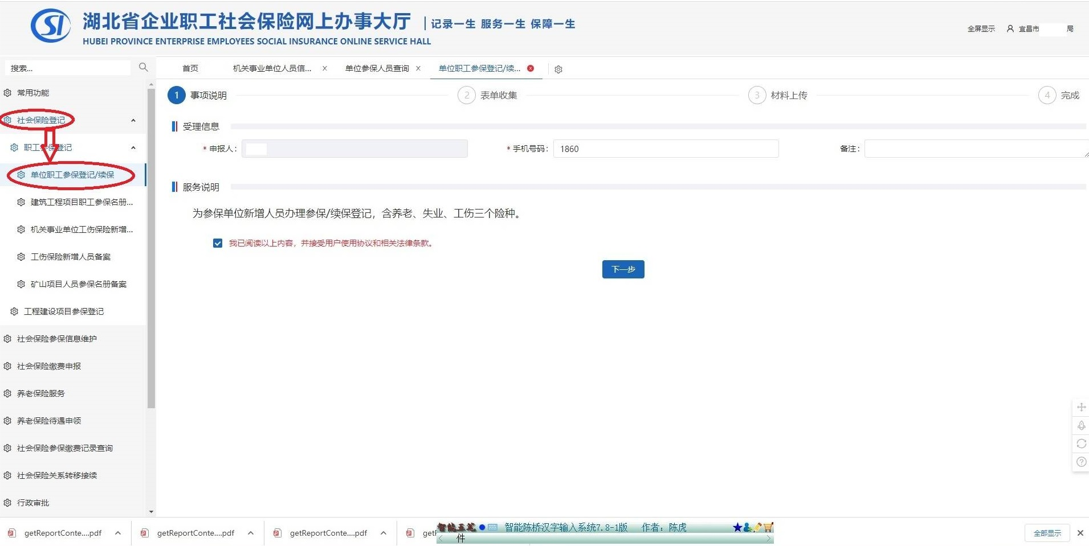
第四步：单位职工参保登记/续保

Slide 25
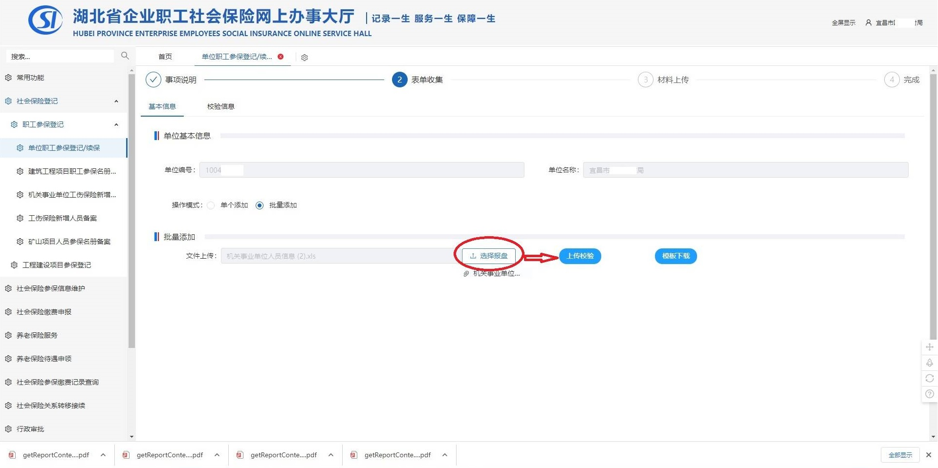
第四步：单位职工参保登记/续保

Slide 26
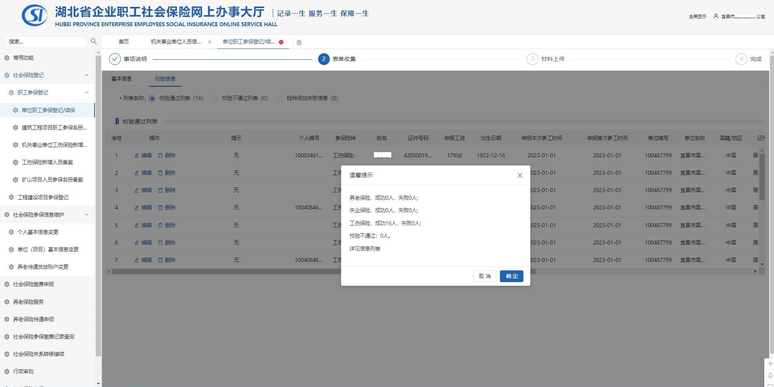
第四步：单位职工参保登记/续保

Slide 27
第四步：单位职工参保登记/续保
导出《校验不通过数据 》，常见阻断情形及解决办法：
（1）工伤保险缴费基数低于养老保险缴费基数→请核实缴费基数申报是否有误。
（2）存在异地重复参保的险种→核实后暂停相关险种。
（3）身份证信息有误→修改信息。
（4）非工作时间办理，省公安库比对拦截→调整在工作时间办理
（5）2023年1月后的退休人员→导出拦截名单，将电子版发送至社保中心经办机构办理此类人员参保。

Slide 28
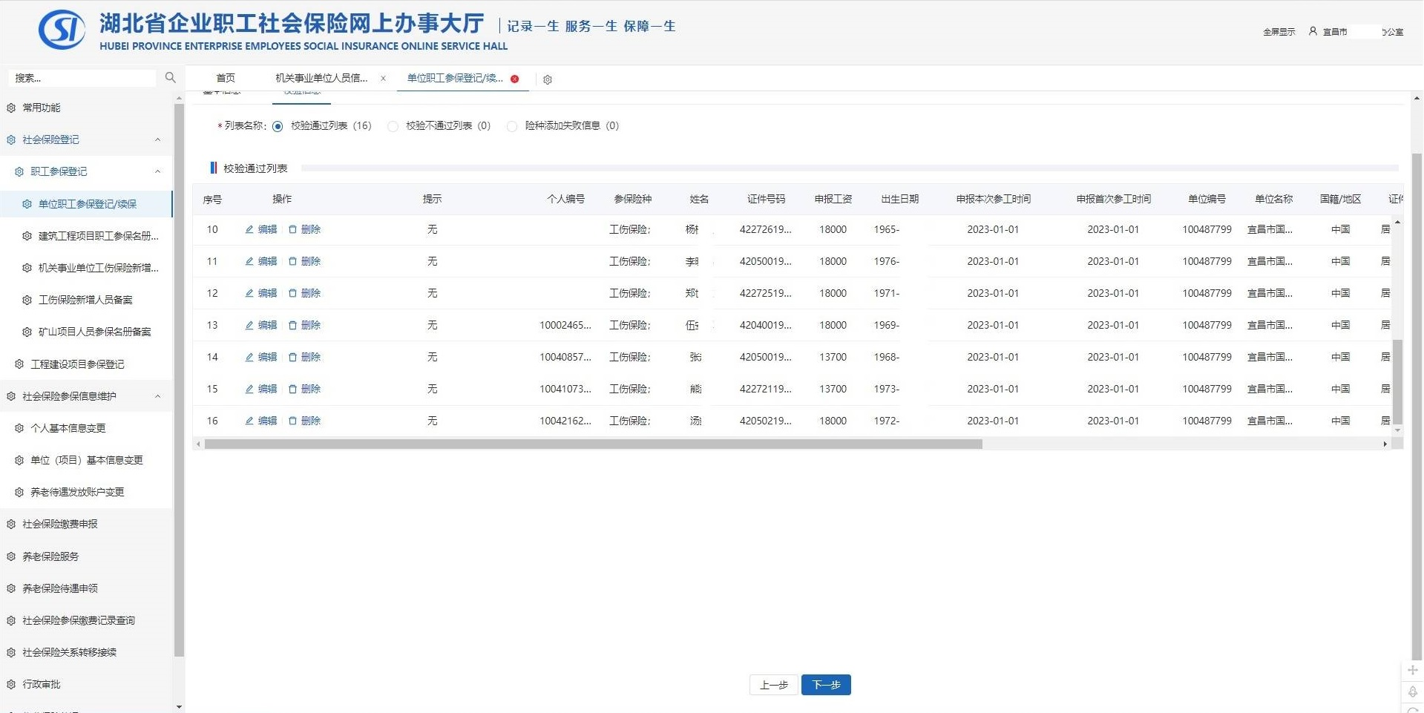
第四步：单位职工参保登记/续保

Slide 29
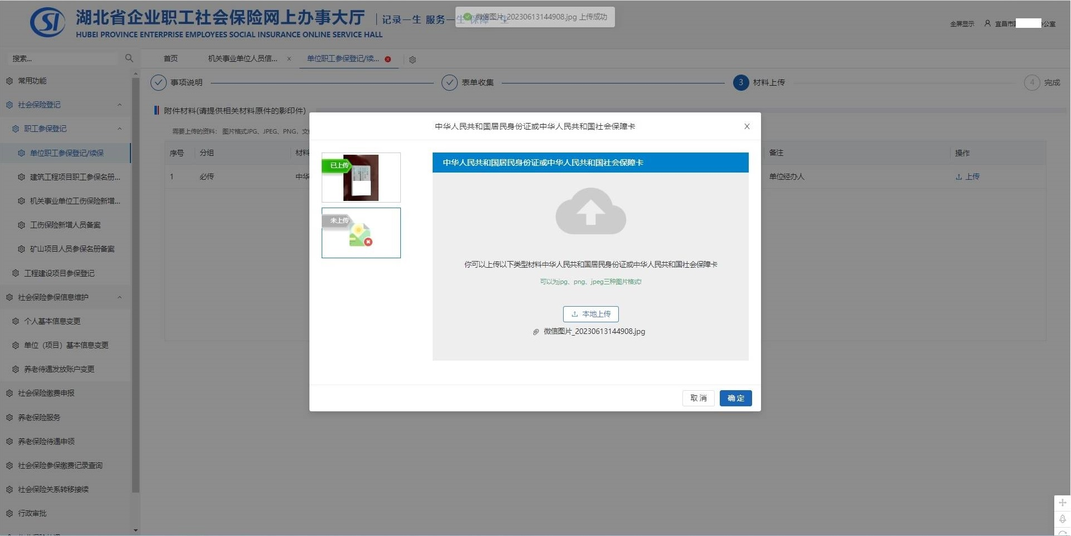
第四步：单位职工参保登记/续保

Slide 30
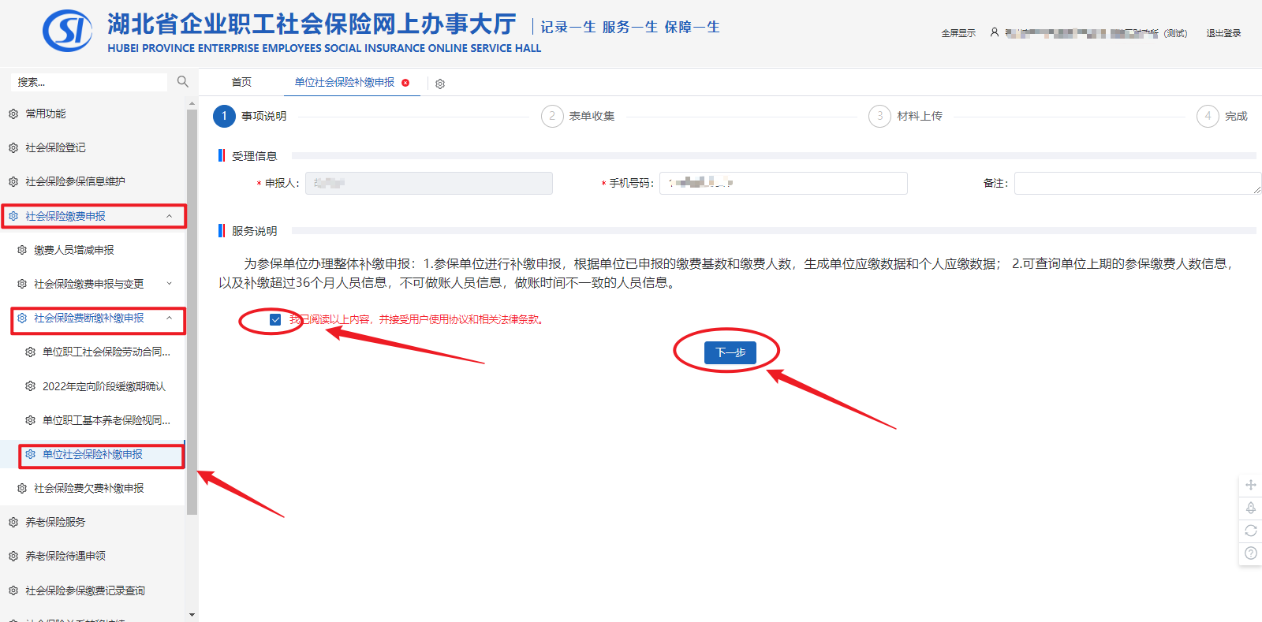
第五步：单位社会保险补缴申报
业务场景：依据前期已申报的缴费基数标准，为当前正常参保缴费人员，整体申报当月以前（不含当月）单位应缴纳社会保险费额。
操作步骤：〔社会保险缴费申报〕→〔社会保险费断缴补缴申报〕→〔单位社会保险补缴申报〕→勾选我已阅读→下一步→选择结束年月→查询→下一步→上传附件材料（经办人身份证）→保存→等待审核
注意事项：办理完此业务后及时联系经办机构审核，未审核继续办理后续业务将不会产生补缴金额。

Slide 31
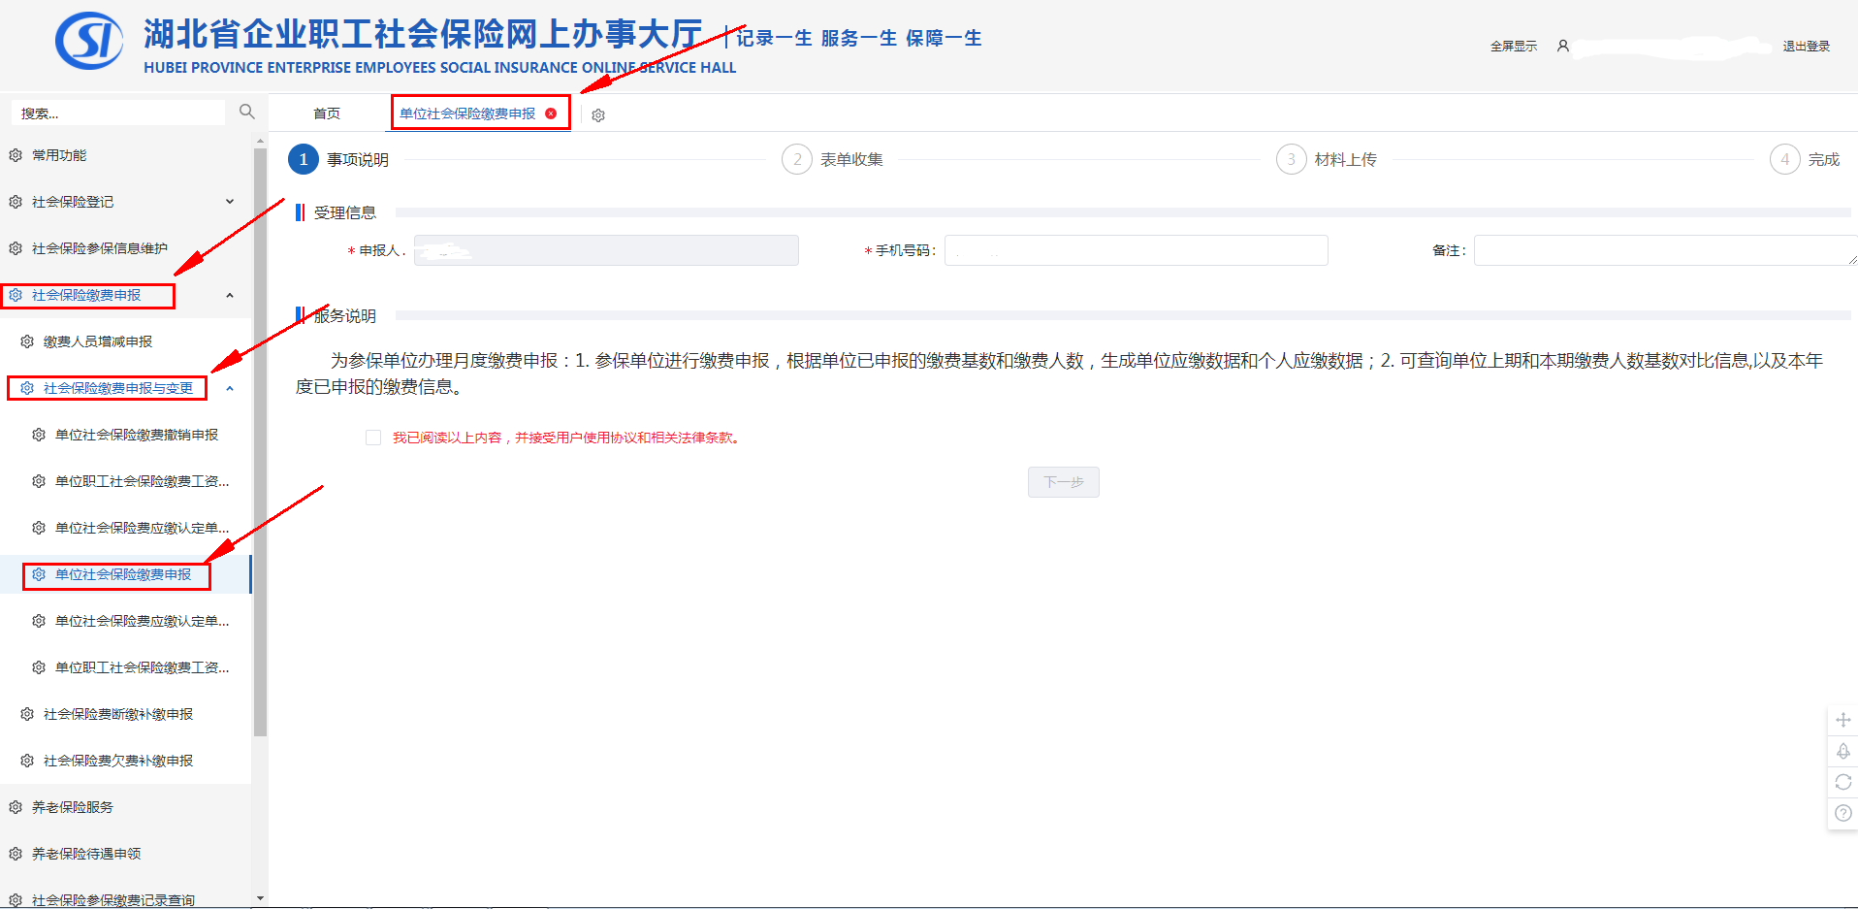
第六步：单位社会保险缴费申报
业务场景：依据前期已申报的缴费基数标准，为当前正常参保缴费人员，整体申报当月单位应缴纳社会保险费额。
操作步骤：〔社会保险缴费申报〕→〔单位社会保险缴费申报与变更〕→〔单位社会保险缴费申报〕→勾选我已阅读→下一步→查询→下一步→检查校验结果→下一步→上传附件材料（经办人身份证）→保存。

Slide 32
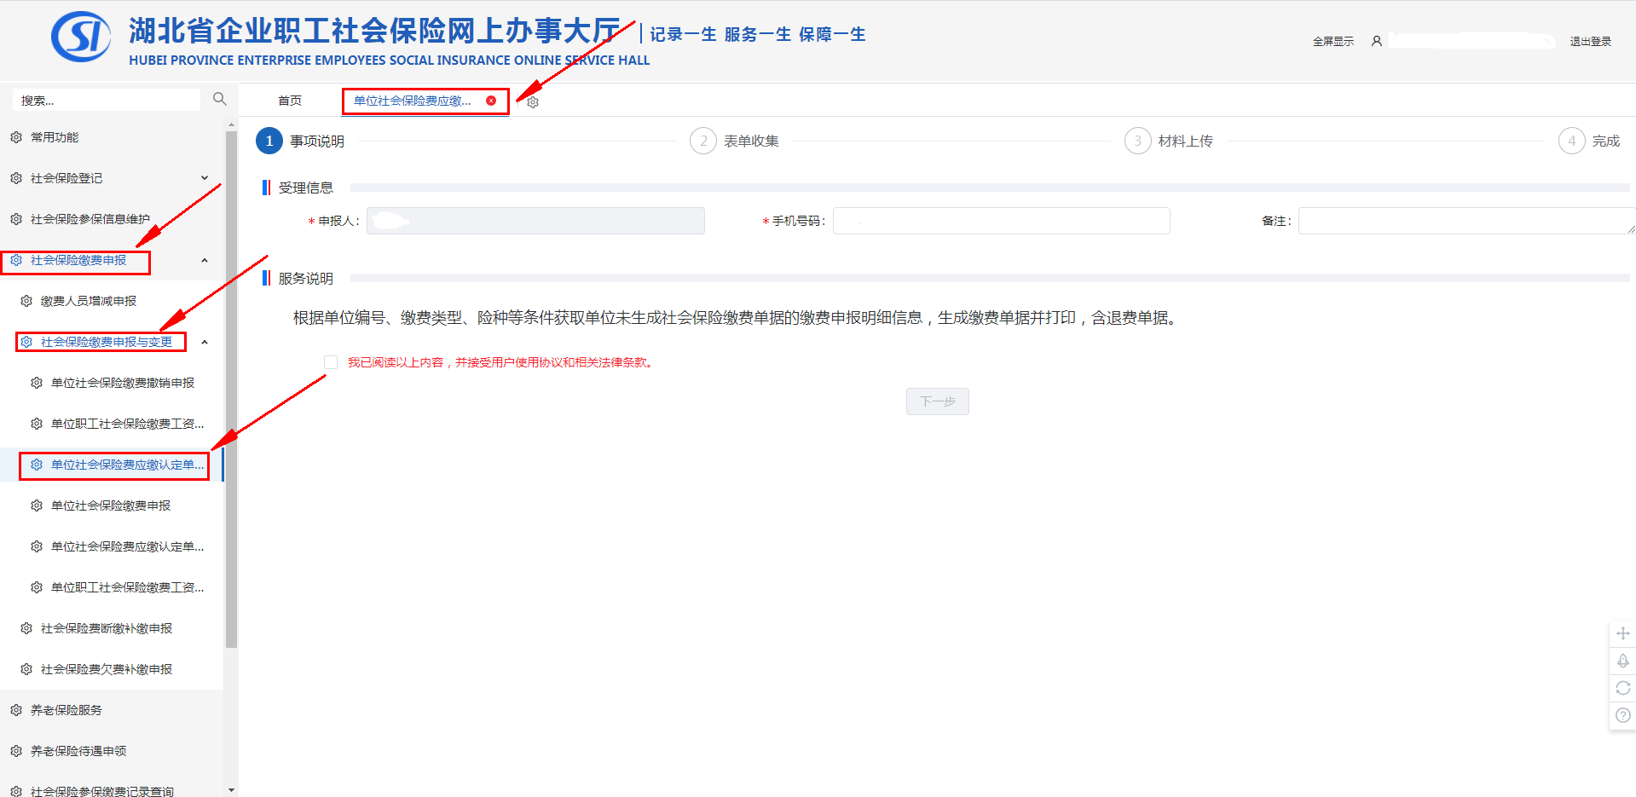
第七步：社会保险费应缴认定单及退费单据开具
业务场景：根据已申报的缴费信息生成缴费单据并打印（含退费单据）。
操作步骤：〔社会保险缴费申报〕→〔单位社会保险缴费申报与变更〕→〔单位社会保险应缴认定单及退费单据开具〕→勾选我已阅读→下一步→查询→勾选待征集信息→上传附件材料（经办人身份证）→确定→保存→打印相关表单
注意事项：1.《社会保险费应缴认定单》有效期限为10个工作日，超期后自动撤销（未在税务部门开票），需通过此功能重新开具，并按规定计征滞纳金。
2.《社会保险费应缴认定单》开具后自动同步至税务部门，《单位社会保险费退费认定单》开具后由社保部门完成后续退费支付流程。

Slide 33
第八步：税务网厅缴费
无法缴费怎么办？
 | 社保非税股 （首选） | 办税大厅
西陵 | 6223037 | 6465373
伍家 | 6460067 | 6351778
高新 | 6460116 | 6460132
点军 | 6985570 | 6679318
猇亭 | 6513691 | 6212366
三峡 | 6731399 | 6851163
市局 | 6789097
s
s
s
1
2
3
确认是否已打印缴费认定单而非回执单（通过征集通知单号判断）
与专管员联系处理（各区社保科联系方式如图）
撤单后再发一次，但要注意：跨月不要轻易撤单，否则会产生滞纳金利息

Slide 34
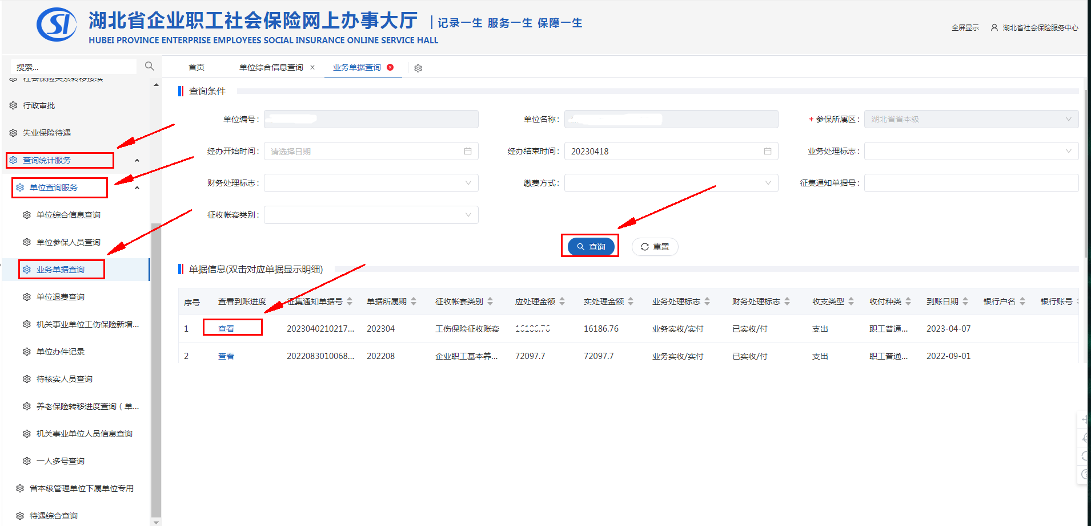
第九步：查询到账情况
操作步骤：
〔查询统计服务〕→〔单位查询服务〕→〔业务单据查询〕→点击“查询条件”中“查询”按钮→点击“单据信息”中“查看到账进度”中“查看”。

Slide 35
03
参保后日常业务流程

Slide 36
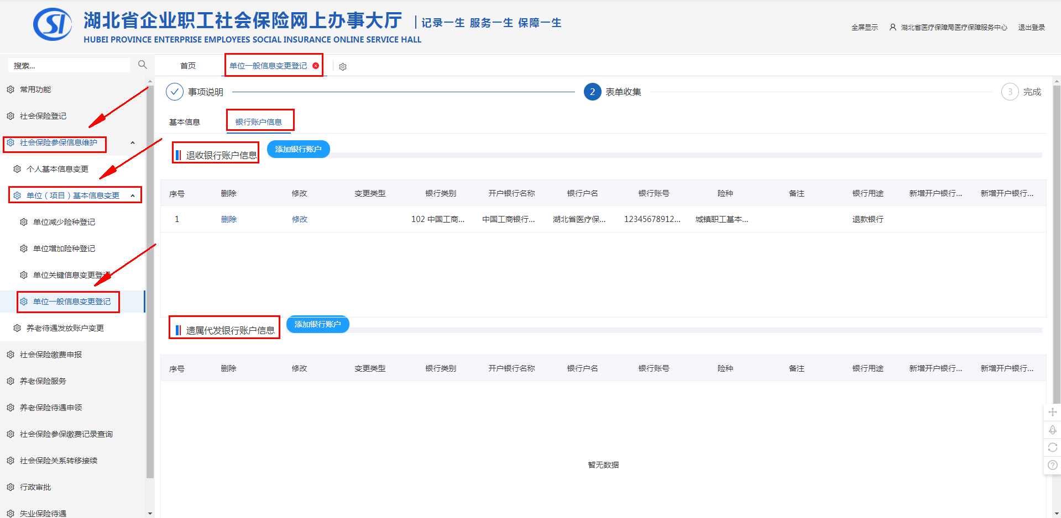
单位一般信息变更登记
应用场景：为参保单位办理社会保险登记信息变更，包括单位银行账户信息（单位银行信息主要用于收款）、单位经办人信息等一般信息。
操作步骤：社会保险参保信息维护→单位（项目）基本信息变更→单位一般信息变更登记→勾选我已阅读→下一步→录入一般信息变更内容→保存→核对系统自动生成表单→确认提交
申报材料：《单位社会保险登记信息变更表》
办理要点：维护时注意勾选险种。

Slide 37
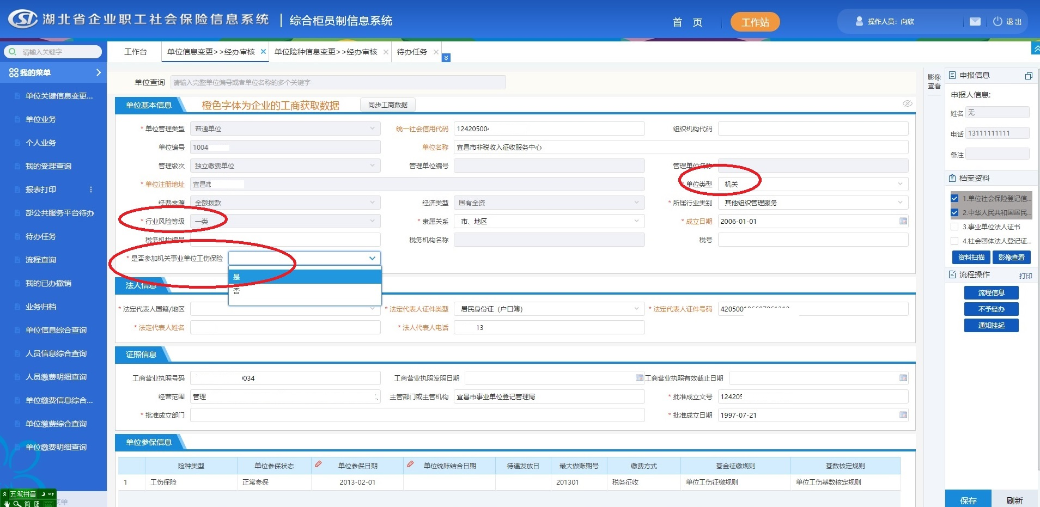
单位关键信息变更登记
应用场景：为参保单位办理社会保险登记信息变更，包括变更单位名称、法人信息、是否参加机关事业单位工伤保险等关键信息。
办理途径：窗口办理
办理要点：历史上已在企保系统办理过单位参保登记的机关事业单位，若单位类型属“机关”的且“行业风险等级”不是一类行业，则可通过〔单位关键信息变更〕，调整“行业类别”，“行业风险等级”自动调整为一类。

Slide 38
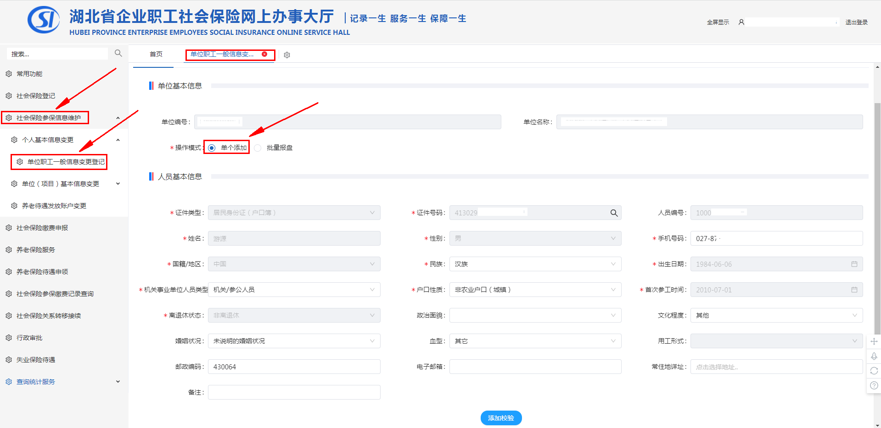
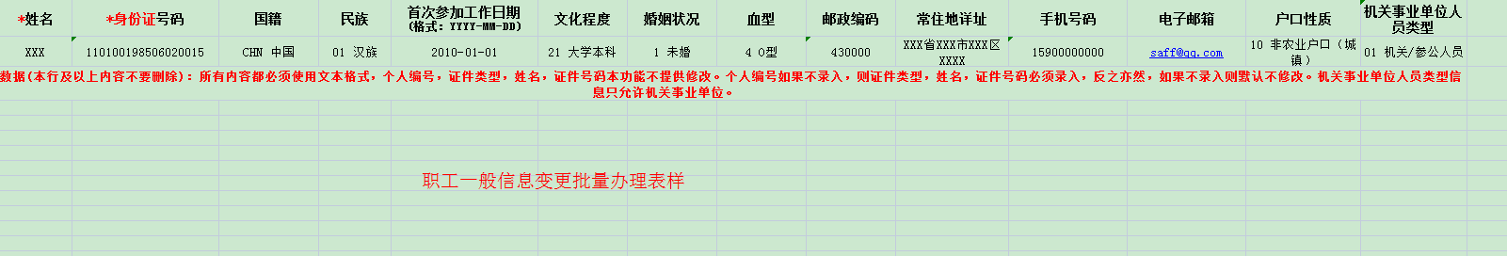
职工一般信息变更
应用场景：为参保单位职工办理机关事业单位人员类型、联系方式、常用地址等一般信息修改。
操作步骤：
社会保险参保信息维护→个人基本信息变更→单位职工一般信息变更登记→勾选我已阅读→录入变更信息→添加校验→确定→保存→核对系统自动生成表单→确认提交
办理要点：
1.单位职工一般信息变更主要指文化程度、婚姻状况、民族、参保人联系电话、户口所在地、居住地地址的变更。
2.职工姓名、性别、居民身份证号码等信息发生变更时，应通过“单位职工关键信息变更”功能办理。
3.前期已在企保系统参加工伤保险的机关事业单位人员，应通过此功能维护“机关事业单位人员类型”。

Slide 39
职工关键信息变更登记
应用场景：为参保单位职工办理姓名、证件号码等关健信息。
办理途径：窗口办理
申报材料：单位职工关键信息变更登记申报表，参保人身份证或户口薄或公安部门出具变更回执。
办理要点：办理单位职工关键信息变更登记时，必须按照变更信息相关资料进行据实核定办理。

Slide 40
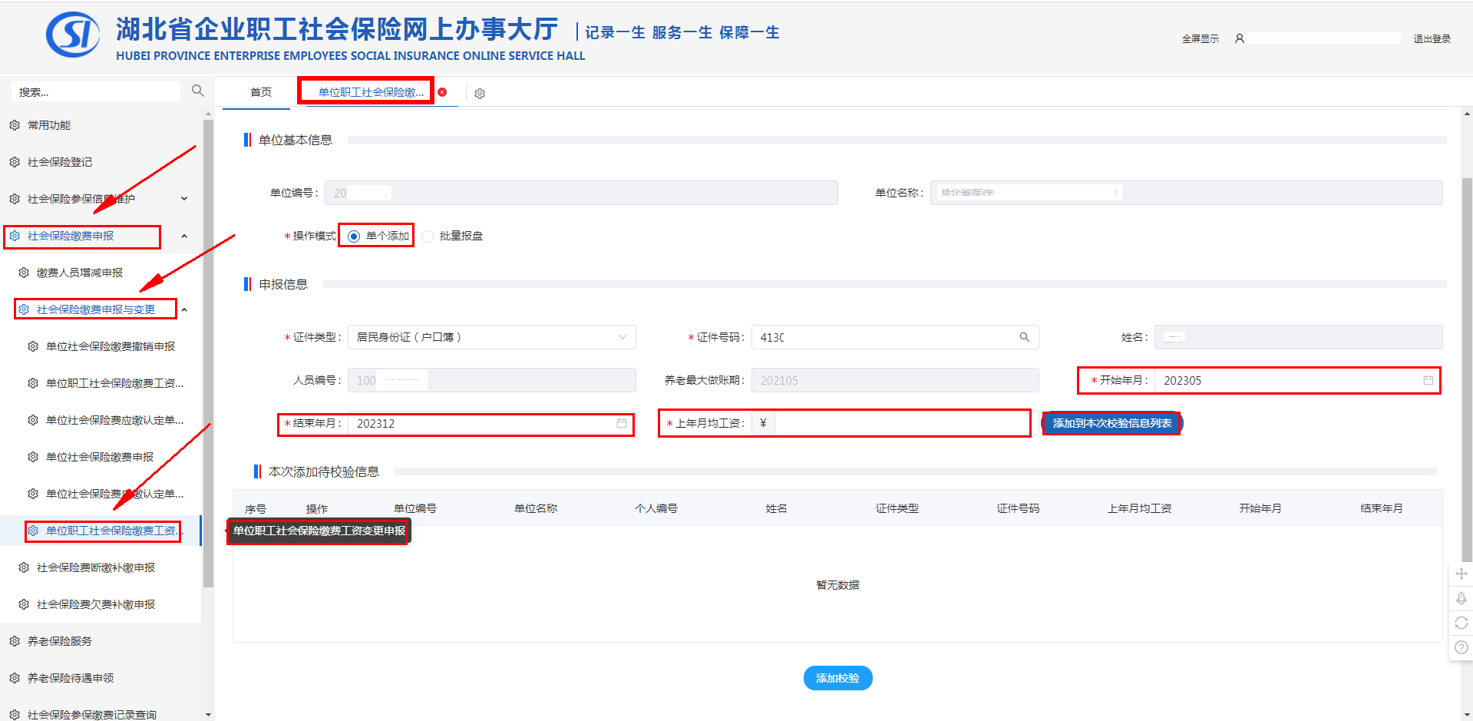
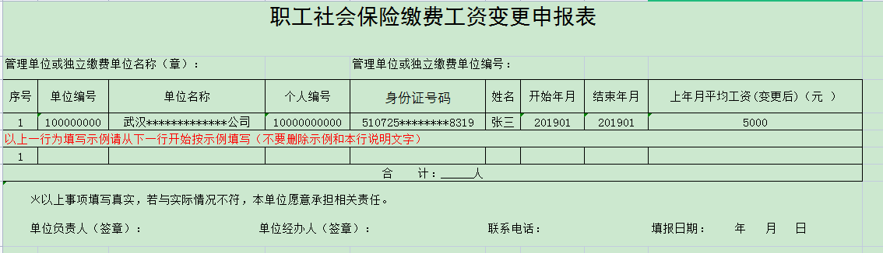
职工社会保险缴费工资变更申报
应用场景：
若单位职工已申报的缴费工资和实缴工资不符时，可对缴费工资申请变更。
操作步骤：
社会保险缴费申报→社会保险缴费申报与变更→单位职工社会保险缴费工资申报→勾选我已阅读→下一步→单个添加/批量报盘→设置单位参保人员基数→添加到本次校验列表→添加校验→核对系统自动生成表单→确认提交
办理要点：
1.办理此业务时，系统自动对新申报的缴费工资进行保底封顶，生成新的缴费基数，并产生历史缴费记录（含欠费和已缴）的差额补退数据。
2.此业务仅能变更单位职工在职期间的社会保险缴费基数。
3.变更后的缴费基数不能低于机关事业养老保险同年月缴费基数。

Slide 41
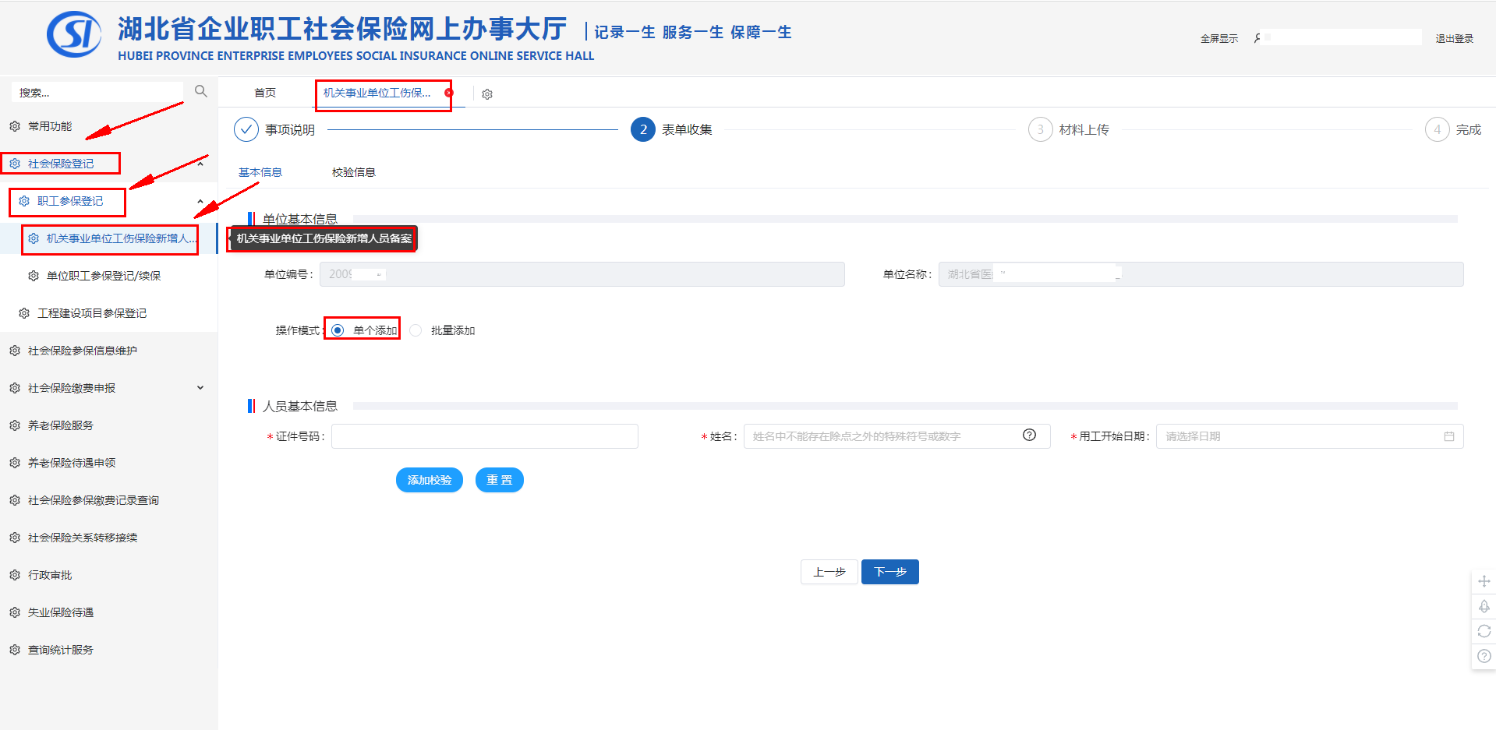
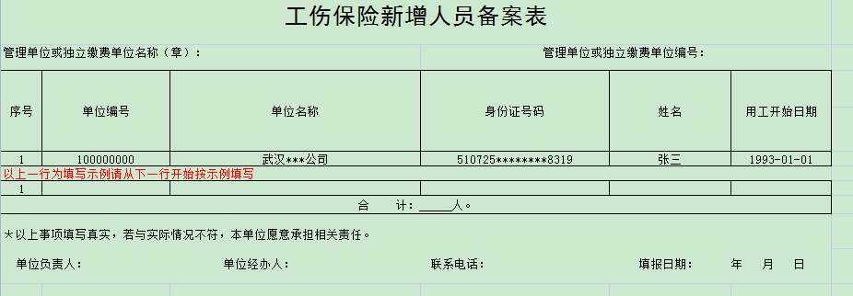
机关事业单位工伤保险新增人员备案
应用场景：新参加工伤保险的机关事业单位人员，在正式办理录用、交流手续在途期间，应及时办理工伤保险人员备案手续。
操作步骤:
社会保险登记→职工参保登记→机关事业单位工伤保险新增人员备案→勾选我已阅读→下一步→录入相关人员信息→添加校验→下一步→上传材料（人员交流调动的相关材料）→核对系统自动生成表单→确认提交
办理要点：
1.备案人员“用工开始时间”不能早于当前经办日期。
2.在其他单位参加工伤保险的人员，可以在本单位正常办理备案。

Slide 42
单位职工参保登记/续保
业务场景：为参保单位新增人员办理参保/续保登记，本次仅办理单位工伤保险参保。
操作步骤：〔社会保险登记〕→〔职工参保登记〕→〔单位职工参保登记/续保〕→勾选我已阅读→下一步→选择批量模式，导入相关人员信息→添加校验→下一步→上传附件材料（经办人本人身份证）→保存→核对系统自动生成表单→确认提交
注意事项：点击“完成”页面底部的〔确认提交〕后业务办结，否则业务办理无效。

Slide 43
原系统工伤保险参保人员信息补录和维护
应用场景：机关事业单位于2023年1月及以后退休的“01机关/参公人员”人员，为其补录人员基本信息和工伤保险参保关系。
办理途径：窗口办理
申报材料：原系统参加工伤保险相关证明资料、其他资料（可选）
办理要点:录入人员信息若在系统内不存在正常在职账号，需进一步录入基础信息生成个人基本资料，其中“职工工伤”同步生成在录入单位下的参保状态为“正常参保”、缴费状态“暂停缴费”的工伤参保关系。

Slide 44
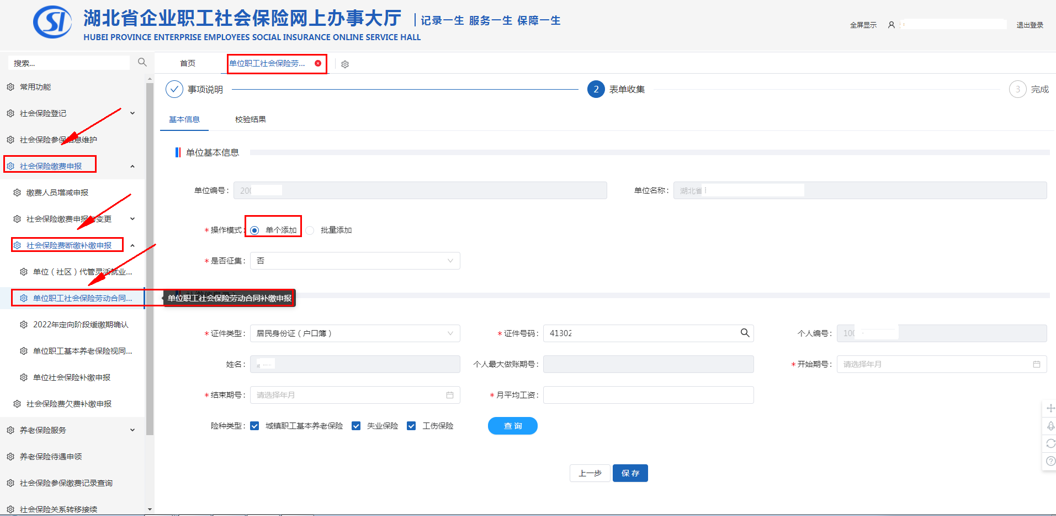
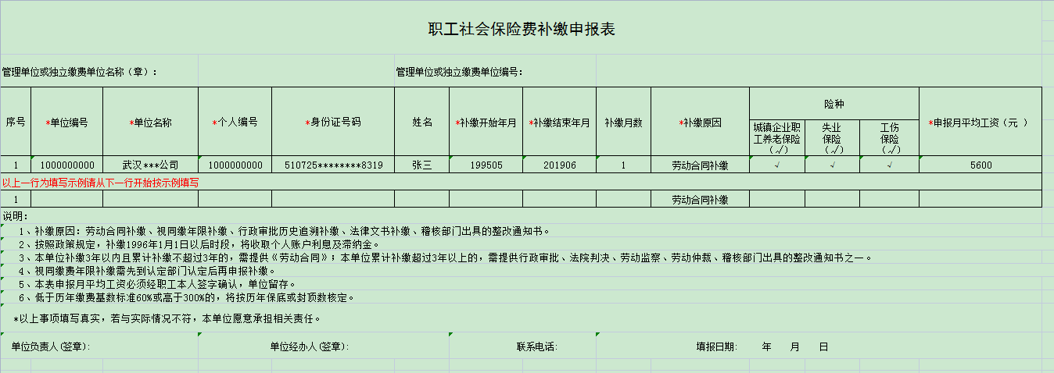
单位职工社会保险劳动合同补缴申报
应用场景：参保单位为“01机关/参公”人员办理2023年1月（含1月）之后的补缴业务。累计补缴月数不得超过36个月（不含36个月）。
操作步骤：社会保险缴费申报→社会保险费断缴补缴申报→单位职工社会保险劳动合同补缴申报→勾选我已阅读→下一步→录入相关信息→录入补缴时间段→查询→上传附件材料（机关事业单位工伤保险补缴业务承诺书）→保存→核对系统自动生成表单→确认提交→等待审核
办理要点：
1.累计补缴月数为同一职工在同一单位下累计补缴月数。
2.“01机关/参公”人员补缴机关事业单位工伤保险不能早于2023年1月。

Slide 45
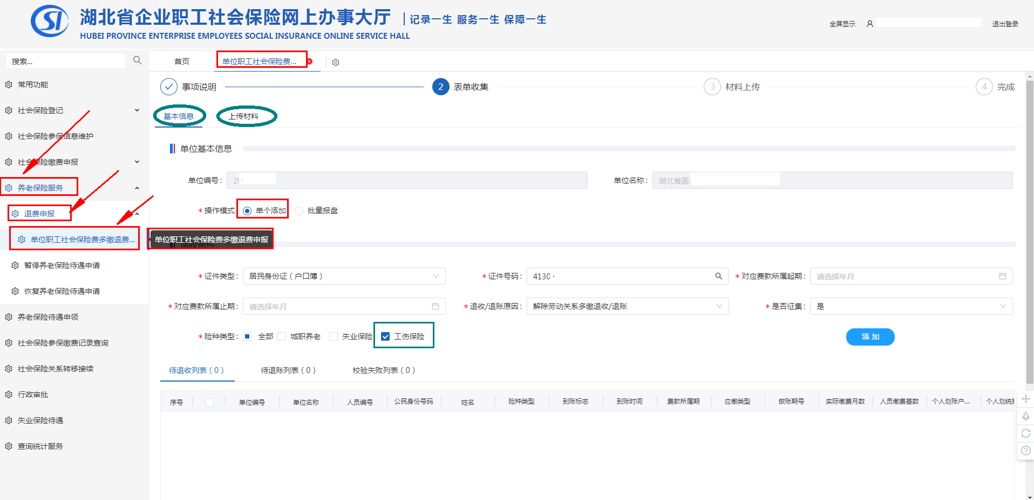
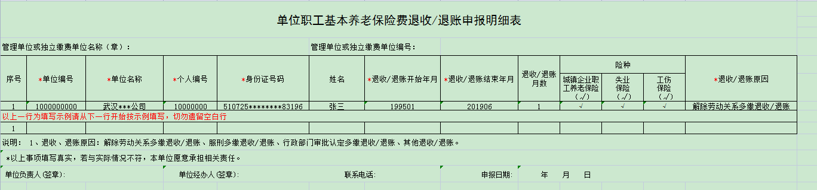
单位职工社会保险费多缴退费申报
应用场景：参保单位迟办停保业务等其他原因导致单位多缴或多核定的社会保险费，可为单位职工办理多缴退费或退账。
操作步骤：略
办理要点：
1.办理此业务时，系统根据输入的时间段自动判断退费还是退账，退费即对单位已缴纳的社会保险费进行退费，退费金额退至单位收款银行账户；退账即对已核定未缴费的社会保险费欠费进行退账核销。
2.享受工伤保险待遇的，工伤发生时间点之前的本单位工伤保险缴费不允许退费。
3.“是否征集”选择“是”则同步生成《单位社会保险费退费认定单》；选择“否”则需通过“社会保险费应缴认定单及退费单据开具”功能开具《单位社会保险费退费认定单》。

Slide 46
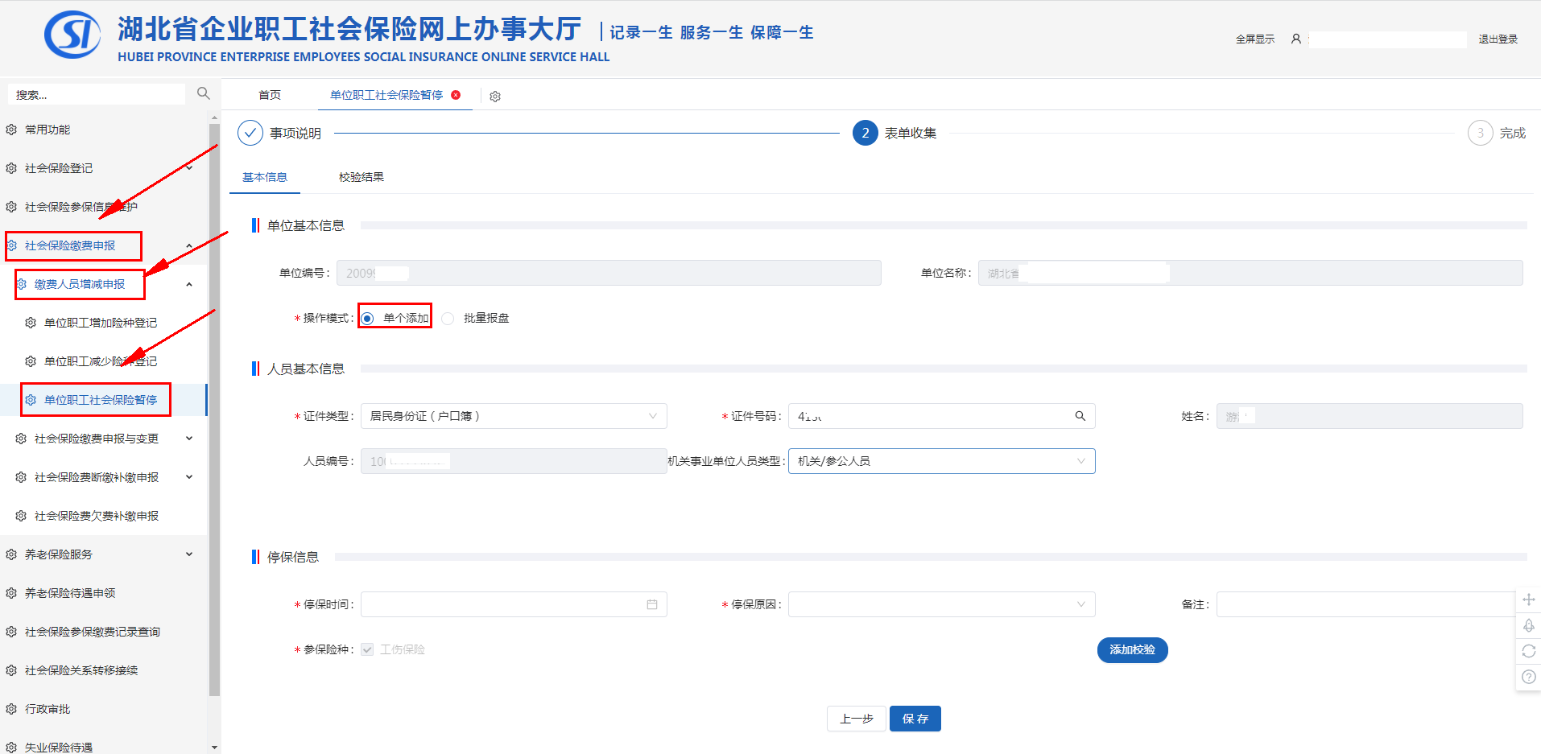
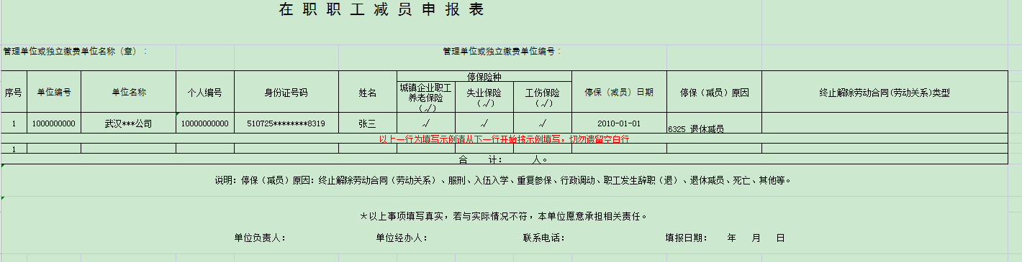
职工社会保险暂停
应用场景：
为参保单位职工因上学、参军、行政调动、退休、判刑、死亡等原因办理社会保险关系暂停。
操作步骤：
社会保险缴费申报→缴费人员增减申报→单位职工社会保险暂停→勾选我已阅读→下一步→录入人员信息停保时间、停保原因→添加校验→保存→核对系统自动生成表单→确认提交
办理要点：
1.停保时间不能早于该职工在此单位本次参保时间。
2.单位职工停保当月必须申报缴费。
3.单位全员停保仅限窗口办理。

Slide 47
终止参保
（一）在机事保系统中办理终保及一次性待遇申请且完成复核后，通过调用企保系统提供的工伤保险终止参保接口，对工伤保险缴费到账时间予以判定，欠费状态下不予同步，不欠缴的状态下同步终止企保系统工伤保险参保状态为终保，存在多缴费不自动关联退费。
（二）工伤保险待遇系统办理工亡待遇核定时，通过调用企保系统提供的工伤保险终止参保接口，同步终止企保系统中工伤保险参保状态为终止参保。
（三）若死亡业务晚办，存在多缴工伤保险费的，先办理多缴退费业务，再办理工伤待遇相关业务。

Slide 48
在职转退休（养老不在本系统）
应用场景：为已在异地（或其他养老制度）办理了退休审批手续的参保人员在本系统办理工伤、失业险种的在职转退休。
办理途径：窗口办理
申报材料：退休审批表或退休证或其他佐证材料
办理要点：
1.参保人员已在异地（或其他养老制度）办理养老保险退休手续，失业保险和工伤保险在本系统内无欠费。
2.办理此业务时，需输入参保人员的退休时间。
3.若本系统存在养老保险正常参保关系，应先办理养老保险转出或退保业务。

Slide 49
单位社会保险缴费申报
业务场景：
依据前期已申报的缴费基数标准，为当前正常参保缴费人员，整体申报当月单位应缴纳社会保险费额。
操作步骤：
〔社会保险缴费申报〕→〔单位社会保险缴费申报与变更〕→〔单位社会保险缴费申报〕→勾选我已阅读→下一步→查询→下一步→检查校验结果→下一步→上传附件材料（经办人身份证）→保存。

Slide 50
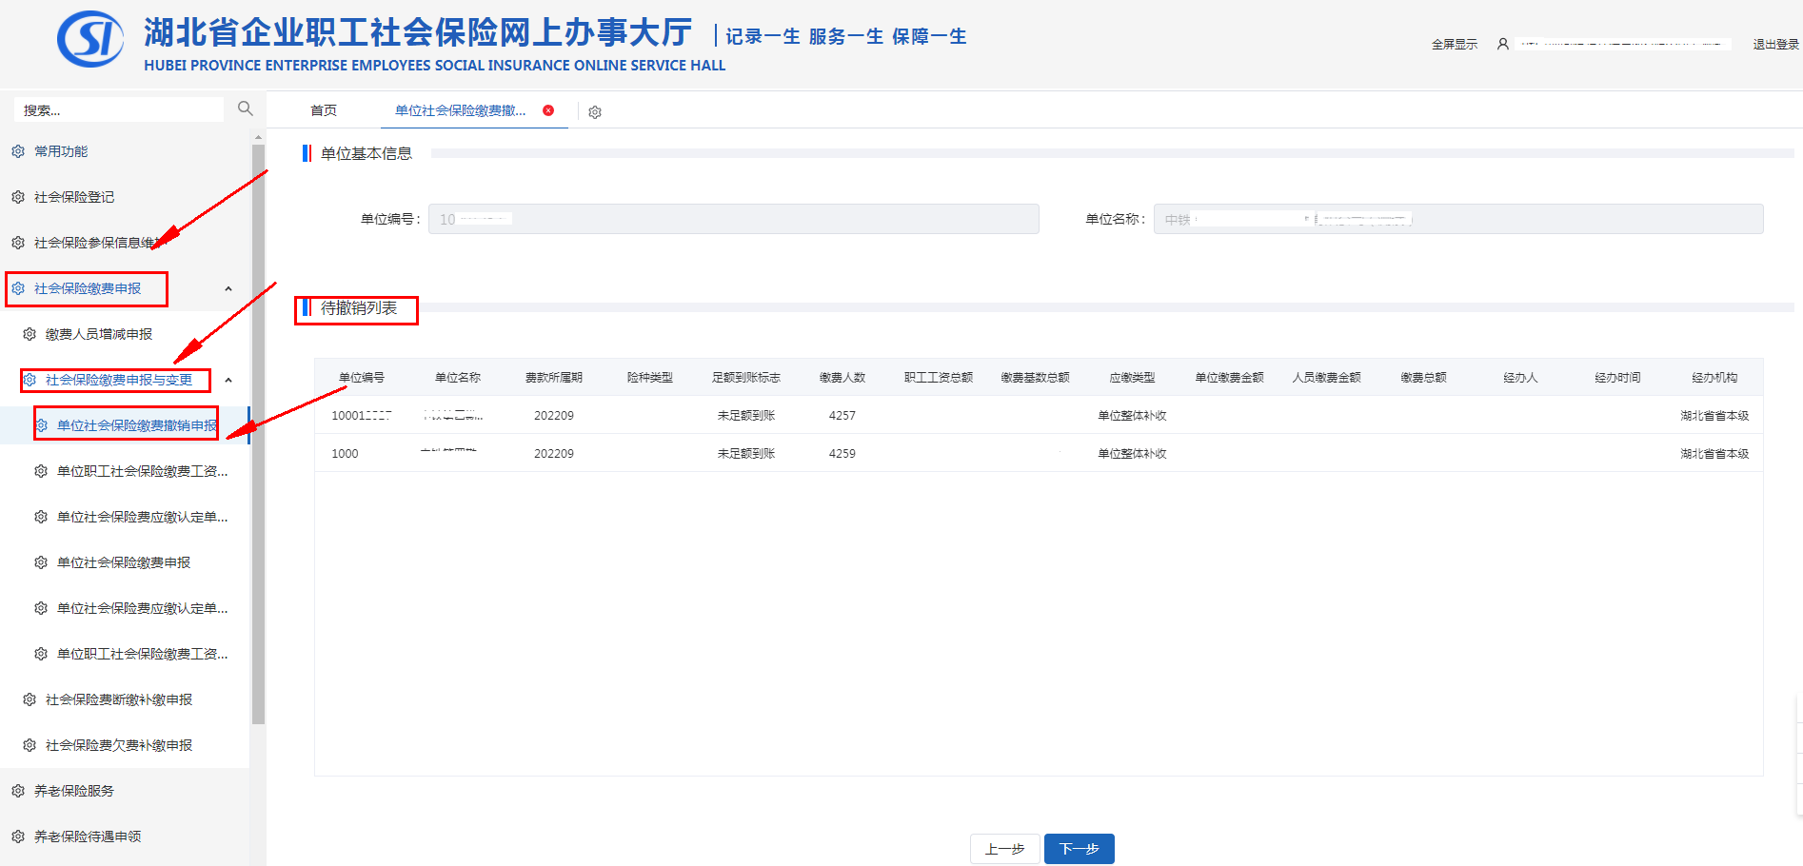
单位社会保险缴费撤销申报
应用场景：参保单位已申报月度缴费但未开具应缴认定单，因申报数据有误等原因，需撤销已申报的月度缴费。
操作步骤：略
办理要点:
1.单位撤销已申报的月度社会保险费必须通过此功能办理，不能通过其他渠道进行撤销（核心功能：“我的已办撤销”、网厅“单位办件记录”） 。
2.单位当月已申报且开具了应缴认定单，需撤销当月申报缴费的，必须先撤销应缴认定单。
3.办理此业务时，系统将同步撤销该申报记录中所有人所有险种的缴费申报信息，若需单独对部分参保职工进行撤销，应通过“单位职工社会保险费多缴退费申报”功能办理。
4.必须按照费款所属期，从后往前倒序撤销，完成撤销后将更新参保职工和参保单位的最大做账期号。若存在后续业务，则需先将后续业务先行撤销，撤销后再办理此业务。

Slide 51
社会保险费应缴认定单及退费单据开具
业务场景：根据已申报的缴费信息生成缴费单据并打印（含退费单据）。
操作步骤：〔社会保险缴费申报〕→〔单位社会保险缴费申报与变更〕→〔单位社会保险应缴认定单及退费单据开具〕→勾选我已阅读→下一步→查询→勾选待征集信息→上传附件材料（经办人身份证）→确定→保存→打印相关表单
注意事项：1.《社会保险费应缴认定单》有效期限为10个工作日，超期后自动撤销（未在税务部门开票），需通过此功能重新开具，并按规定计征滞纳金。
2.《社会保险费应缴认定单》开具后自动同步至税务部门，《单位社会保险费退费认定单》开具后由社保部门完成后续退费支付流程。

Slide 52
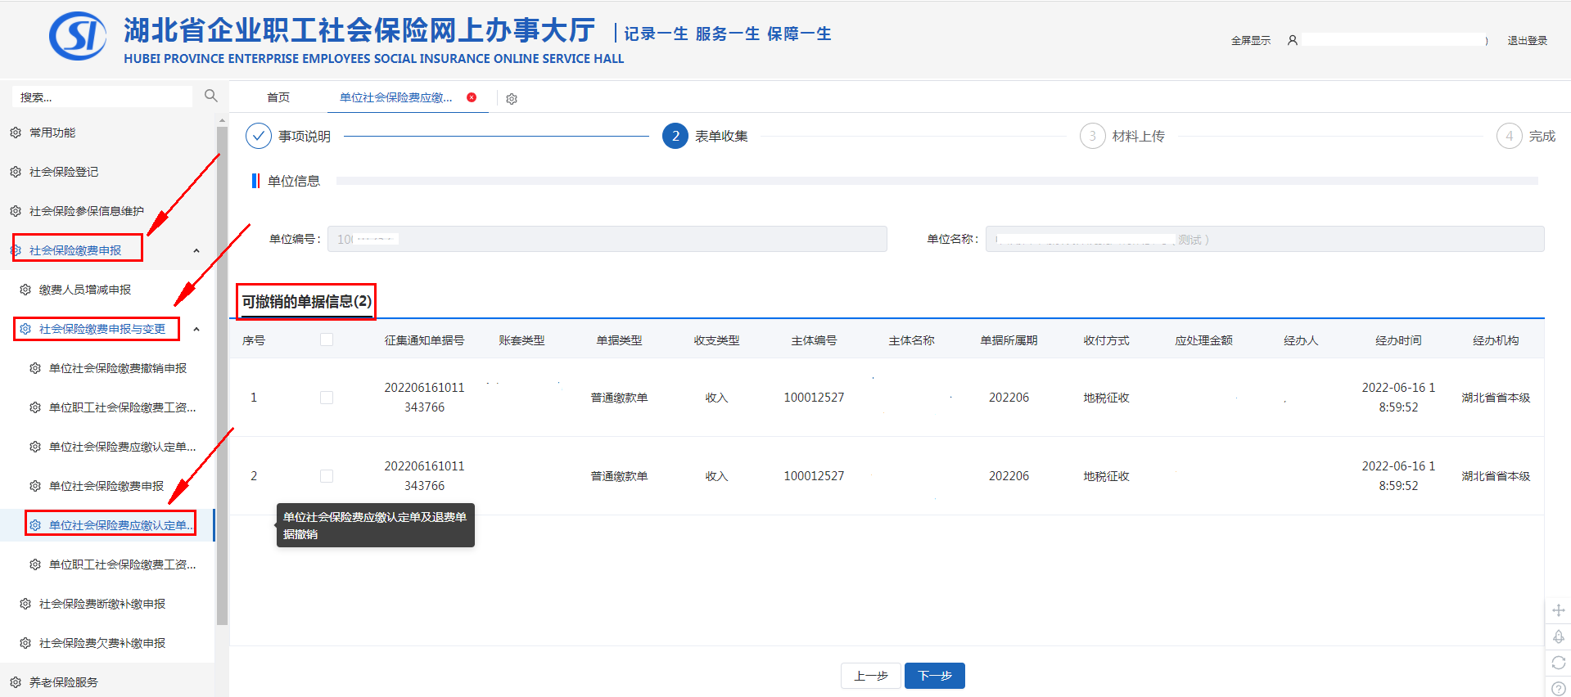
社会保险费应缴认定单及退费单据撤销
应用场景：参保单位可通过此功能撤销已开具且未在税务部门开票的《社会保险费应缴认定单》。
操作步骤：社会保险缴费申报→社会保险缴费申报与变更→单位社会保险费应缴认定单及退费单据撤销→勾选我已阅读→下一步→勾选可撤销的单据→下一步→上传附件材料（经办人身份证）→确定→保存
办理要点：
1.单位撤销已开具的《社会保险费应缴认定单》（含退费单据）必须通过此功能办理，不能通过其他渠道进行撤销（核心功能：“我的已办撤销”、网厅“单位办件记录”）。
2.通过“单位综合信息查询”，征集信息中缴费单据的财务处理标志为未处理或者未收妥/实付，业务处理标志为财务不可处理、财务可处理或业务未实收/实付，才可进行缴费单据撤销。
3.若需撤销在税务部门已开票的《社会保险费应缴认定单》，必须先撤销税务开票信息。

Slide 53
税务网厅缴费
无法缴费怎么办？
 | 社保非税股 （首选） | 办税大厅
西陵 | 6223037 | 6465373
伍家 | 6460067 | 6351778
高新 | 6460116 | 6460132
点军 | 6985570 | 6679318
猇亭 | 6513691 | 6212366
三峡 | 6731399 | 6851163
市局 | 6789097
s
s
s
1
2
3
确认是否已打印缴费认定单而非回执单（通过征集通知单号判断）
与专管员联系处理（各区社保科联系方式如图）
撤单后再发一次，但要注意：跨月不要轻易撤单，否则会产生滞纳金利息

Slide 54
查询到账情况
操作步骤：
〔查询统计服务〕→〔单位查询服务〕→〔业务单据查询〕→点击“查询条件”中“查询”按钮→点击“单据信息”中“查看到账进度”中“查看”。

Slide 55
04
其他业务模块功能

Slide 56
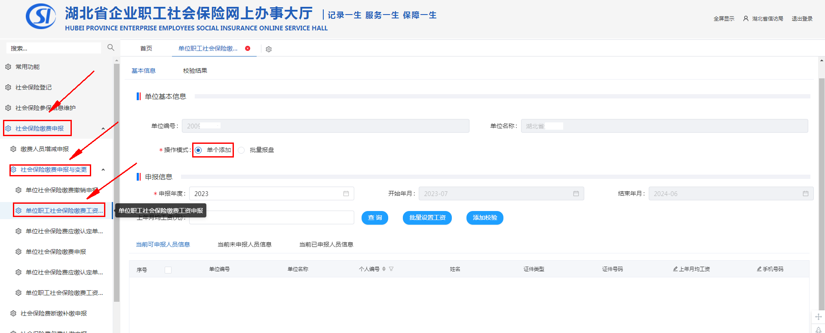
职工社会保险缴费工资申报
应用场景：
参保单位依据上一年度实际月平均工资，申报本社保年度的缴费工资。例如：单位在2022年12月至2023年6月，可申报2023社保年度（2023年7月至2024年6月）缴费工资。
操作步骤:
社会保险缴费申报→社会保险缴费申报与变更→单位职工社会保险缴费工资申报→勾选我已阅读→下一步→单个添加/批量报盘→选择报盘→上传校验→保存→核对系统自动生成表单和申报承诺书→确认提交
办理要点:
1.此功能“模板下载”支持下载当前单位下所有正常参保人员。
2.若单位申报“01机关/参公”人员工伤缴费工资，必须先办理该人员同期机关事业单位养老保险缴费工资申报。
3.职工社会保险缴费工资不能低于机关事业养老保险缴费基数。
4.单位多次申报缴费工资的，按最后一次申报的缴费工资为准。
5.缴费基数标准公布后，社保经办机构对单位申报的缴费工资进行保底封顶生成缴费基数。
56

Slide 57
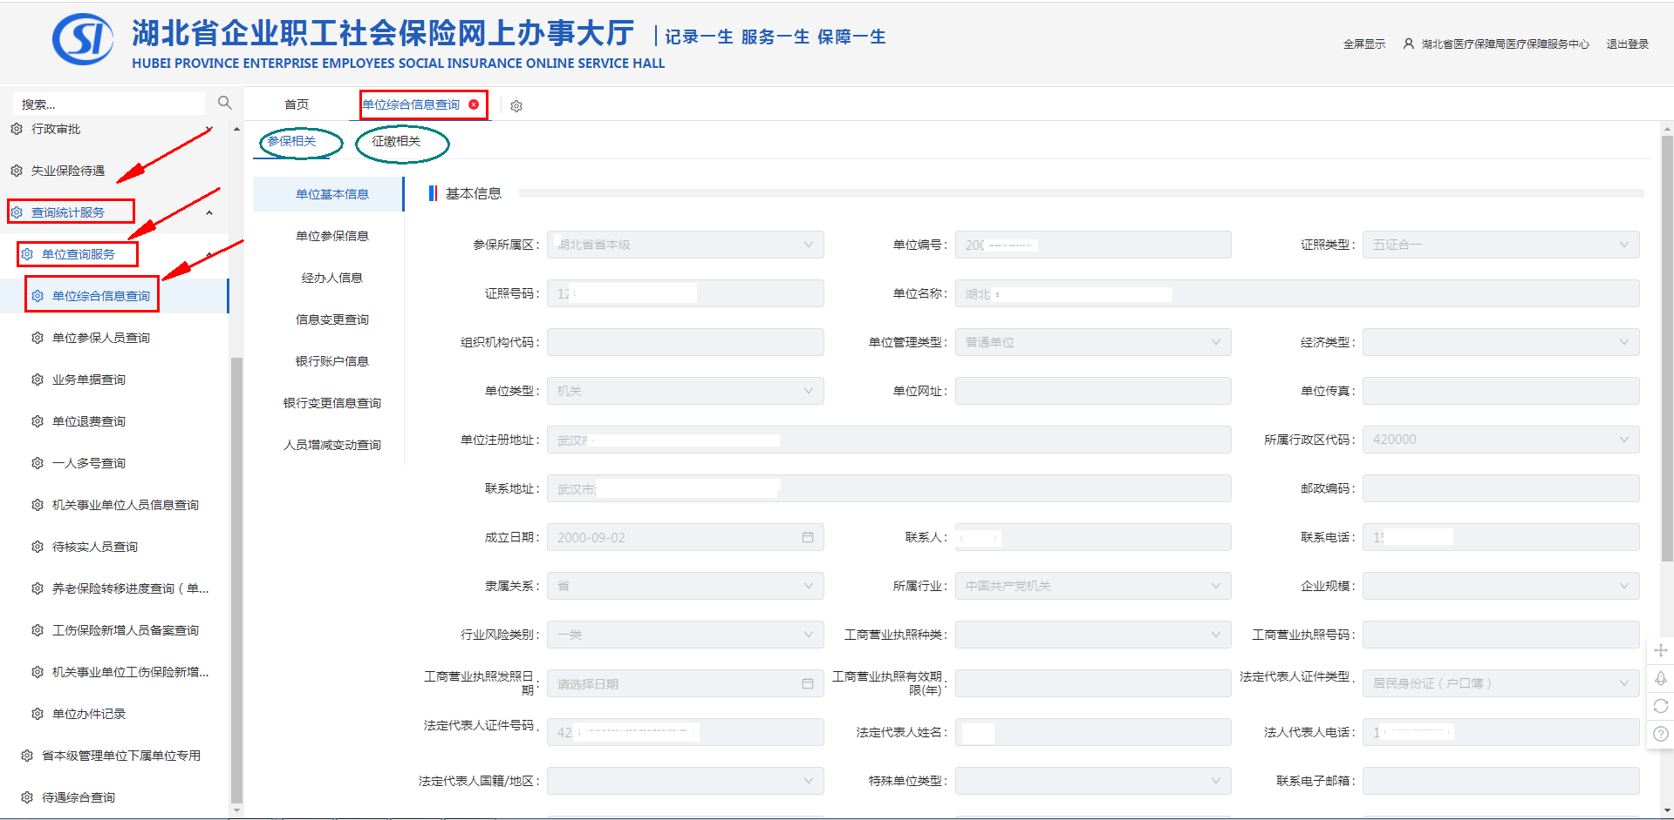
单位综合信息查询
查询单位基本信息、单位参保信息、经办人信息、缴费综合信息、工资申报信息、征集信息、到账信息等。

Slide 58
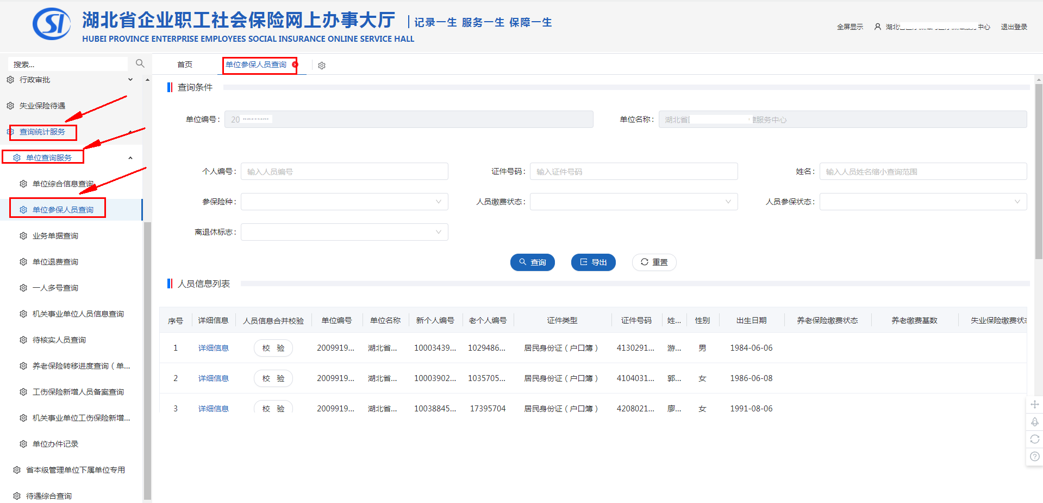
单位参保人员查询
查询人员基本信息、人员参保信息、人员缴费信息、工伤缴费信息等。

Slide 59
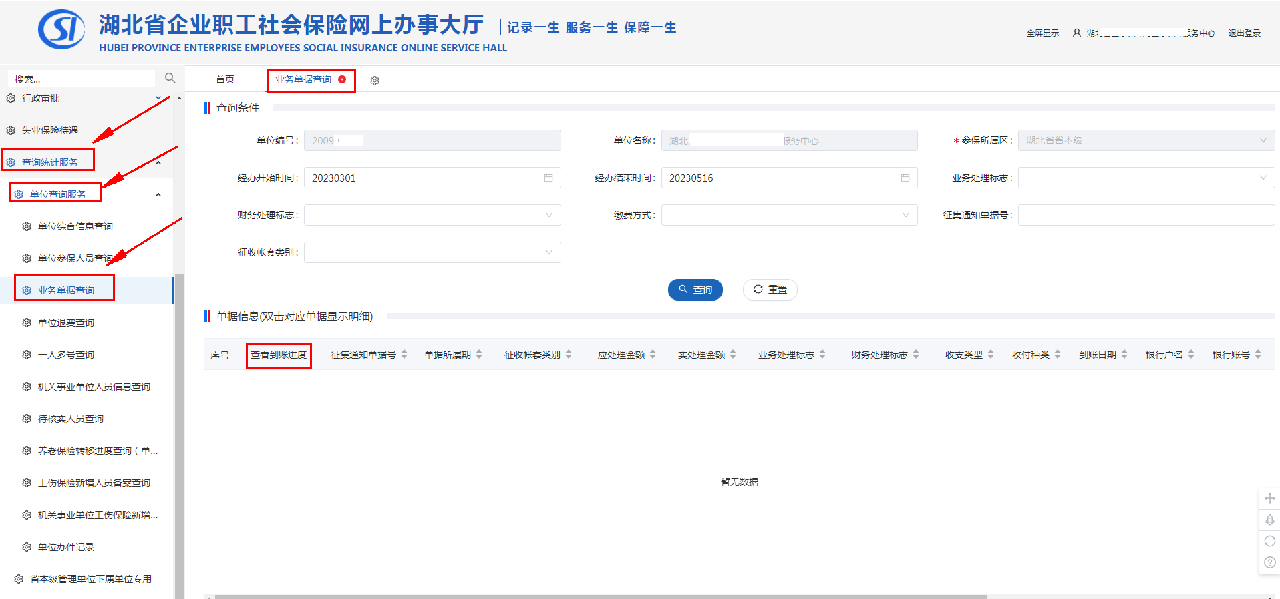
业务单据查询
查询已经开具的认定单信息。

Slide 60
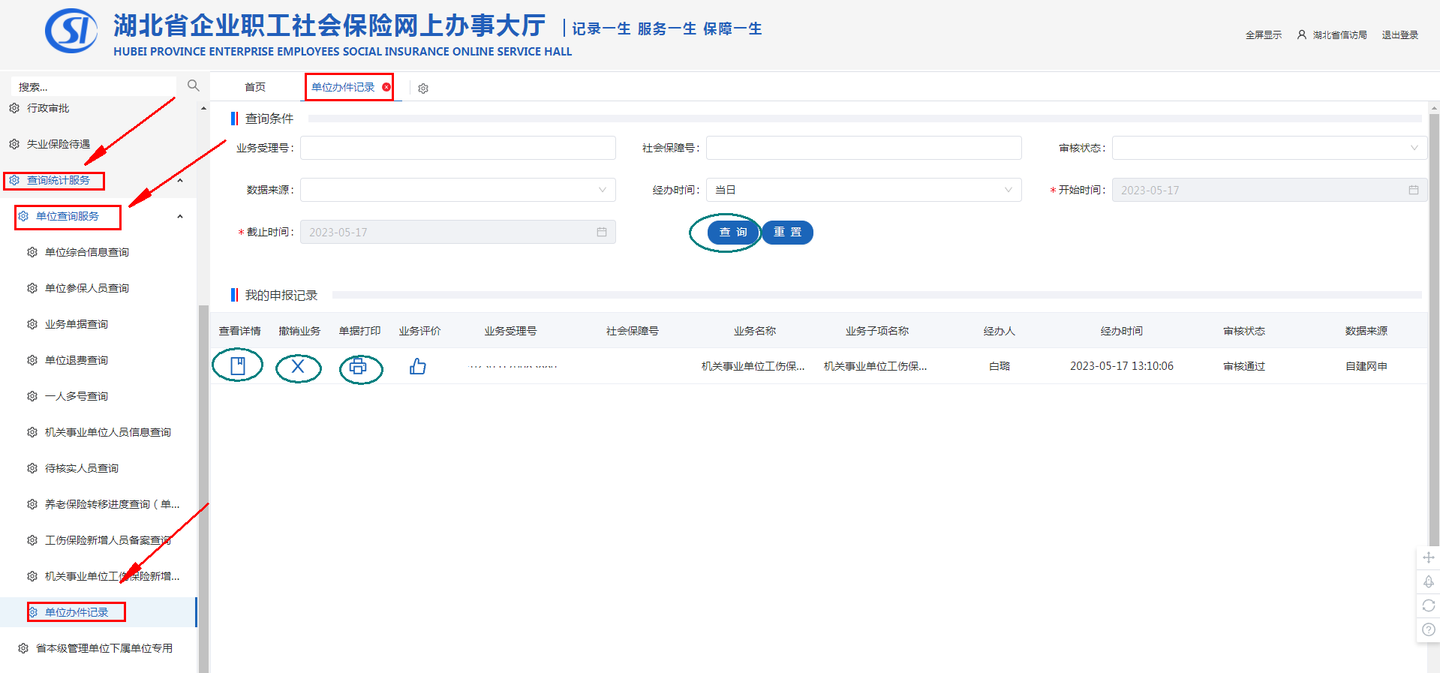
单位办件记录查询
查询申报记录、办件进度、审核状态、撤销已办业务，重复打印认定单等。

Slide 61
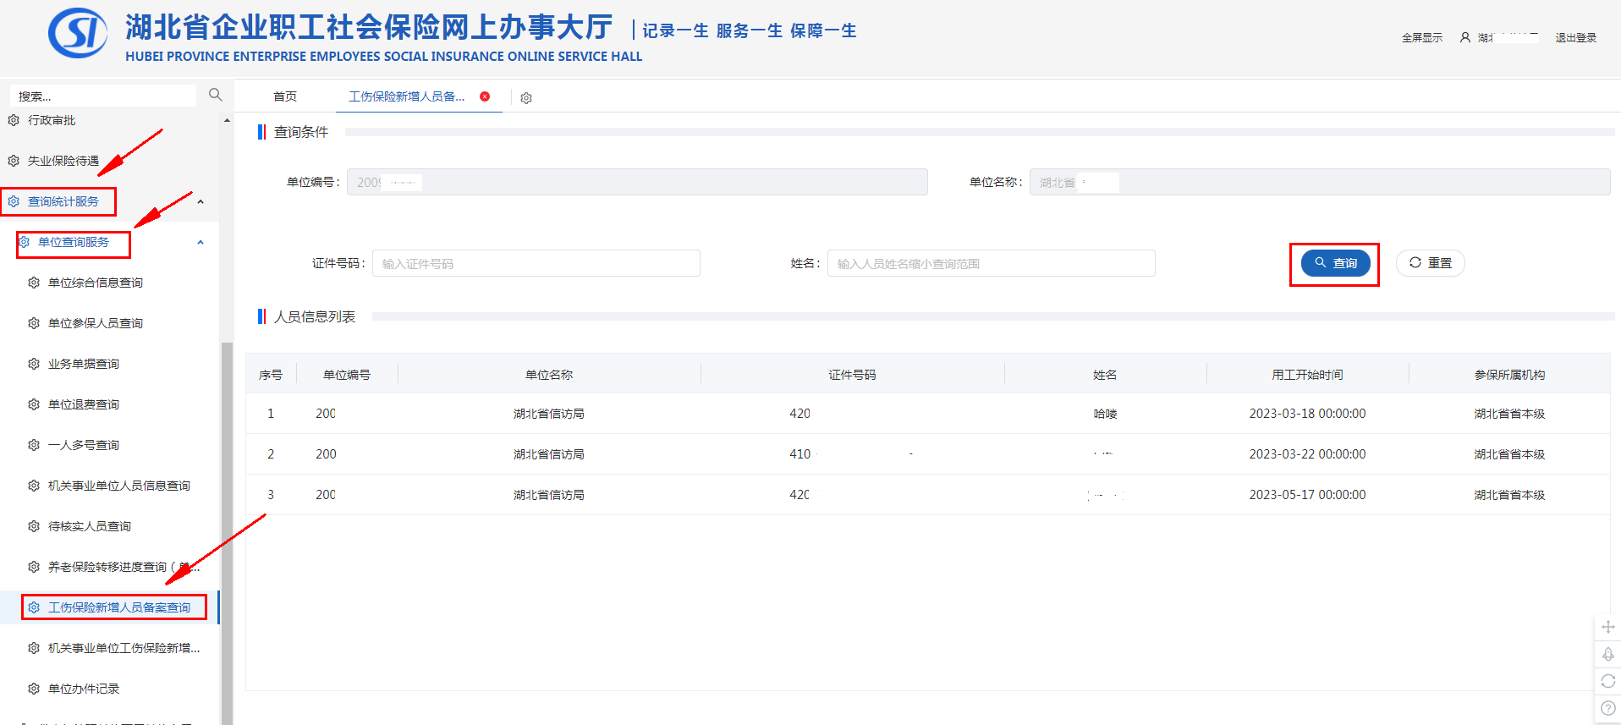
查询本单位工伤保险新增人员备案信息
查询本单位工伤保险新增人员备案信息。

Slide 62
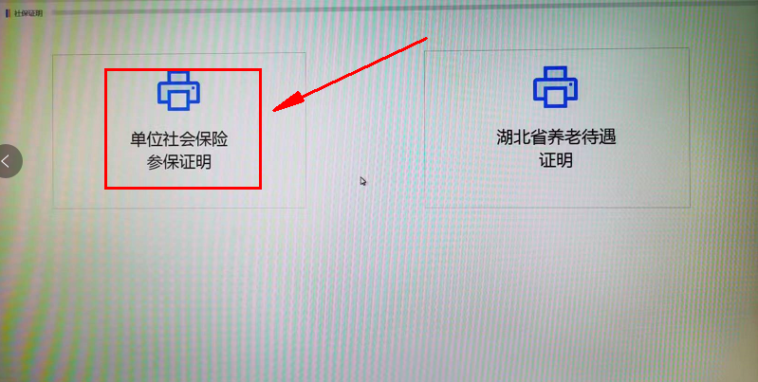
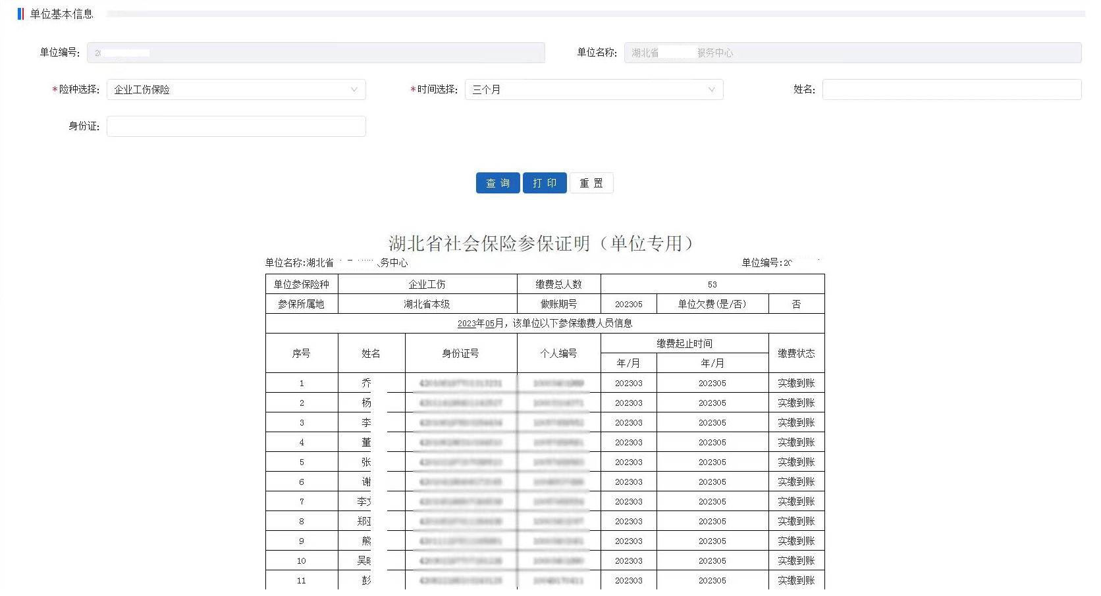
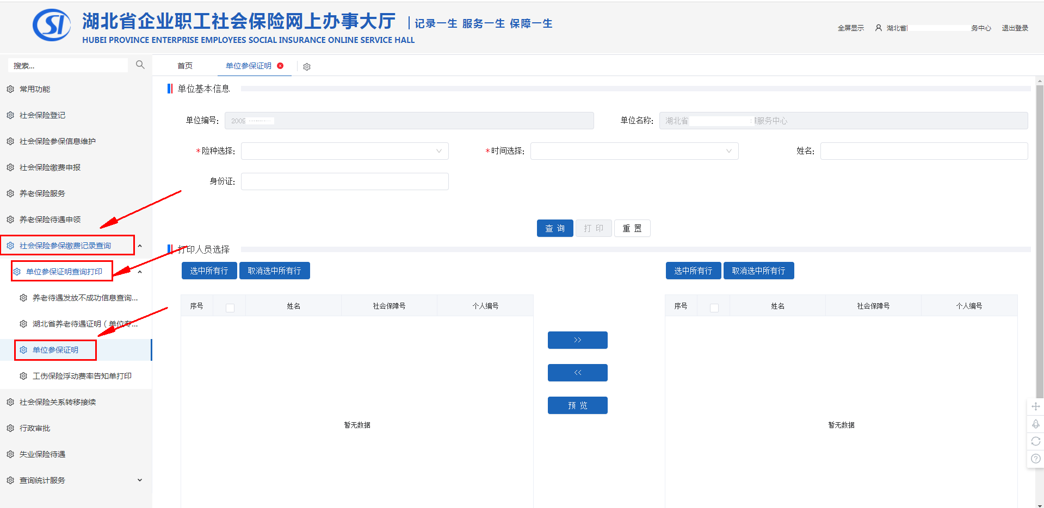
工伤保险单位参保证明打印
操作步骤:
社会保险参保缴费记录查询→单位参保证明查询打印→单位参保证明→选择险种和时间→查询→勾选所需人员→预览→打印。

Slide 63
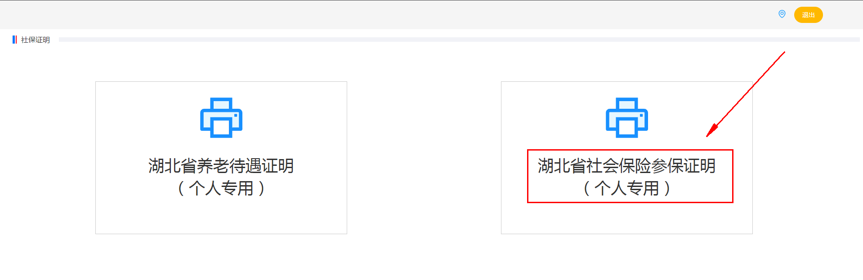
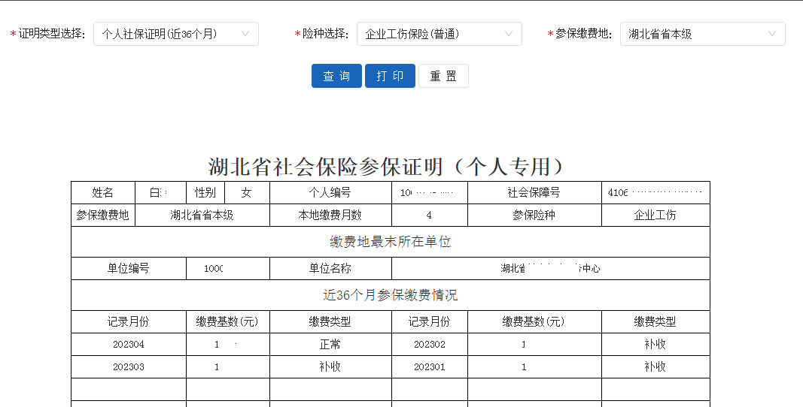
工伤保险个人参保证明打印
1.窗口办理模块：
〔湖北省社会保险参保证明（个人专用）〕
2.操作步骤：
湖北省政务服务网首页（本人注册）→个人登录→特色服务→湖北省企业职工养老保险系信息系统→社保电子证明→湖北省社会保险参保证明（个人专用）→选择证明类型、险种、参保缴费地→查询→打印。

Slide 64
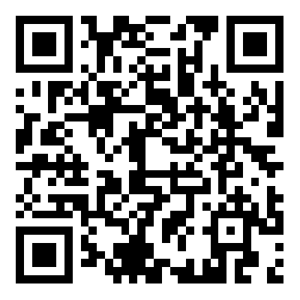


公务员参加工伤保险相关资料下载（采集表、承诺书、预约计划表）
机关（参公）单位社会保险信息采集表
机关事业单位工伤保险补缴业务承诺书
宜昌市公务员（参公）工伤保险参保预约计划表

Slide 65
宜昌市公务员（参公）工伤保险参保预约计划表
宜昌市公务员（参公）工伤保险参保预约计划表
序号 | 日期（星期） | 时间 | 预约单位 | 机保人数 | 联系人 | 联系电话 | 备注
1 | 7月20日 （周四） | 9:00-12:00 | 中共宜昌市委宣传部 | 51 |  |  | 市直
2 |  |  | 中共宜昌市委统战部 | 40 |  |  | 市直
3 |  | 13:00-15:00 | 中共宜昌市委政法委员会 | 29 |  |  | 市直
4 |  |  | 中共宜昌市委政策研究室 | 22 |  |  | 市直
5 |  | 15:00-17:00 | 中共宜昌市委市直机关工作委员会 | 17 |  |  | 市直
6 |  |  | 中共宜昌市委老干部局 | 14 |  |  | 市直
7 | 7月21日 （周五） | 9:00-12:00 | 宜昌市国家保密局 | 30 |  |  | 市直
8 |  |  | 中国人民政治协商会议湖北省宜昌市委员会办公室 | 65 |  |  | 市直
9 |  | 13:00-15:00 | 宜昌市民主党派机关事务管理办公室 | 12 |  |  | 市直
10 |  |  | 宜昌市工商业联合会 | 15 |  |  | 市直
11 |  | 15:00-17:00 | 宜昌市人民政府办公室 | 87 |  |  | 市直
12 |  |  | 宜昌市人民政府研究室 | 13 |  |  | 市直
13 | 7月24日 （周一） | 9:00-12:00 | 宜昌市发展和改革委员会 | 118 |  |  | 市直
14 |  |  | 宜昌市经济和信息化局 | 59 |  |  | 市直
15 |  | 13:00-15:00 | 宜昌市民政局 | 29 |  |  | 市直
16 |  |  | 宜昌市司法局 | 57 |  |  | 市直
17 |  | 15:00-17:00 | 宜昌市公安局 |  |  |  | 市直
18 |  |  | 宜昌市公安局交通警察支队 |  |  |  | 市直

Slide 66
谢谢大家！

